Slide 1
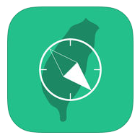

New DEH Micro
使用說明

Slide 2
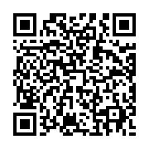
安裝
打開app store 搜尋「New DEH Micro」
直接連結 https://itunes.apple.com/tw/app/new-deh-micro/id1155163944?l=zh&mt=8
掃描右邊的QRCode

Slide 3
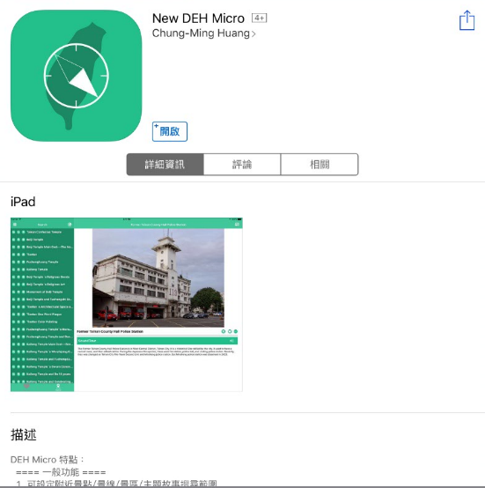

Slide 4
POI 搜尋

Slide 5
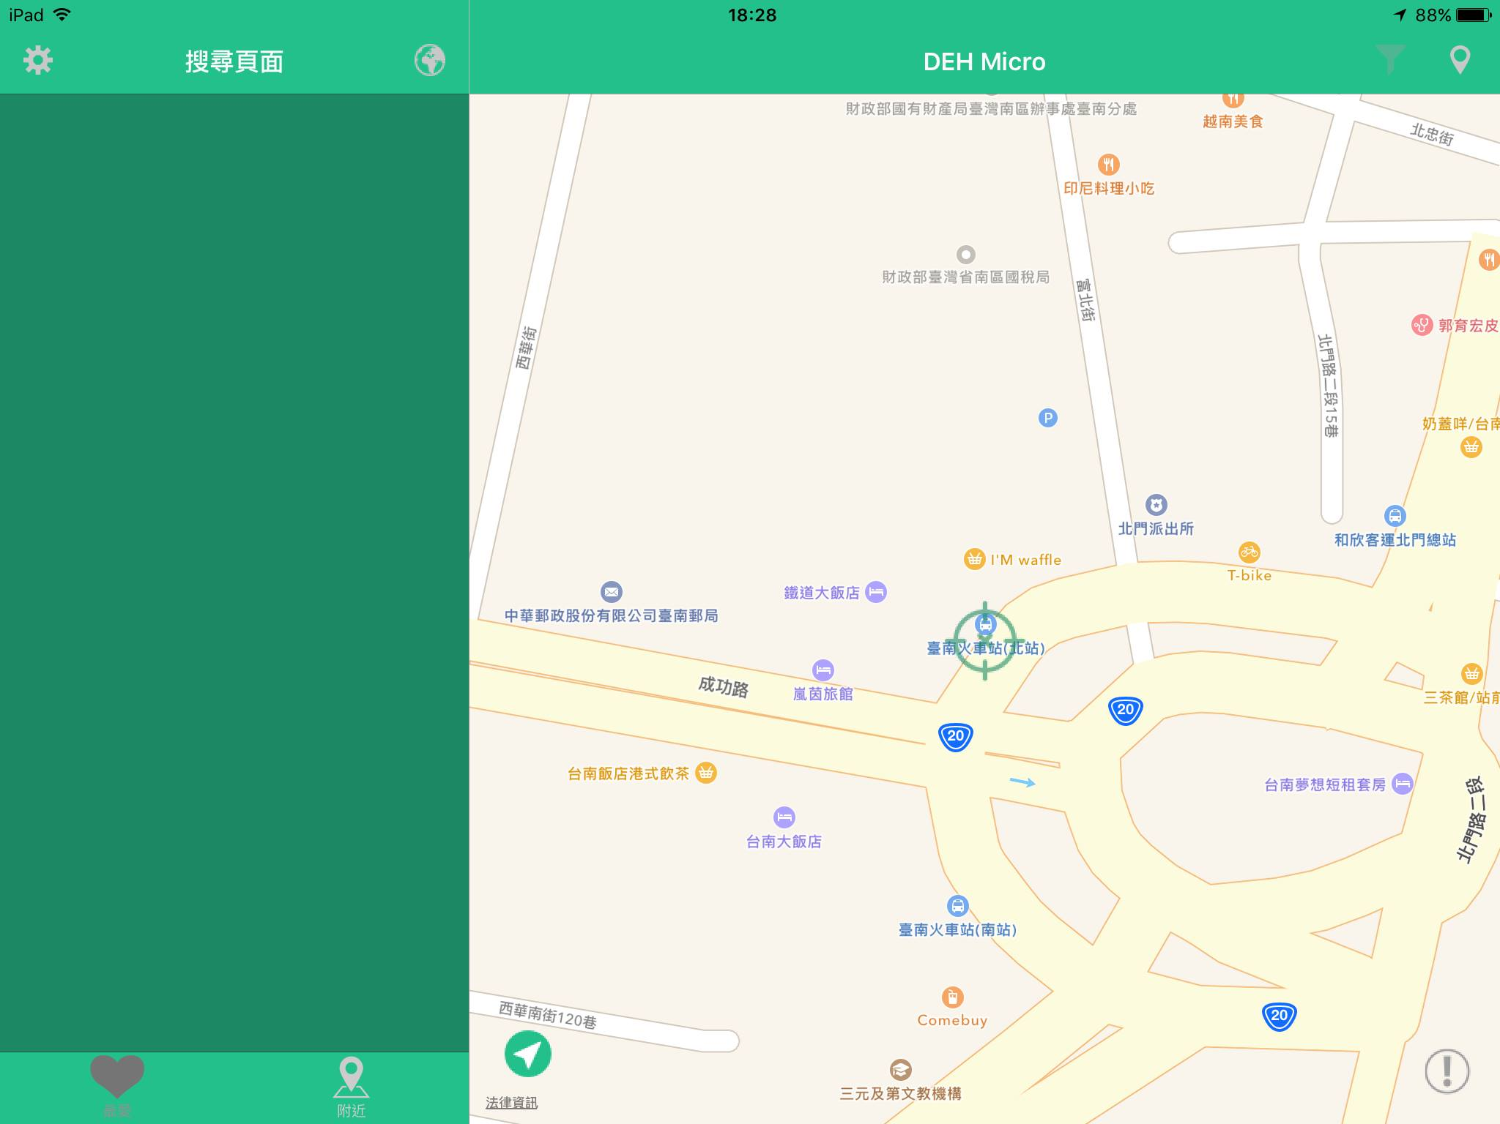
移動地圖到想要搜尋的範圍

Slide 6
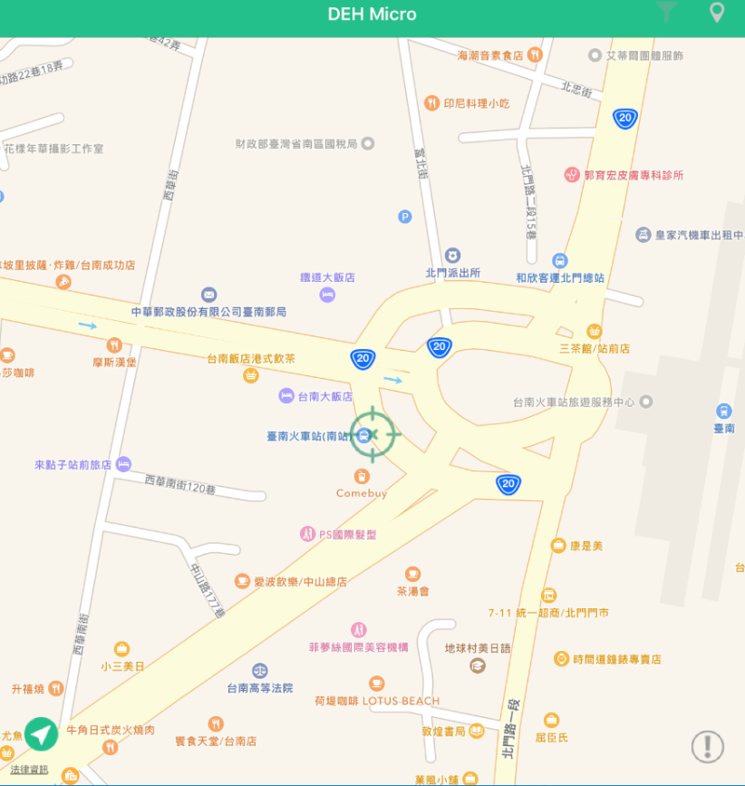
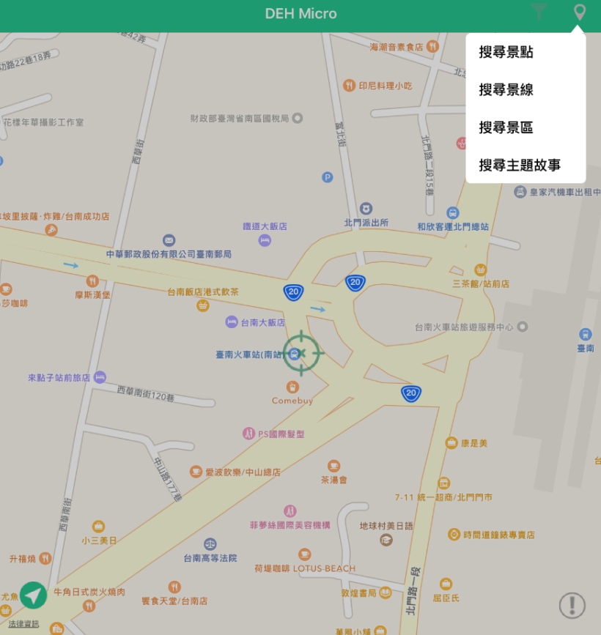
點擊右上角圖示，按下「搜尋景點」，
開始搜尋地圖中的POI

Slide 7
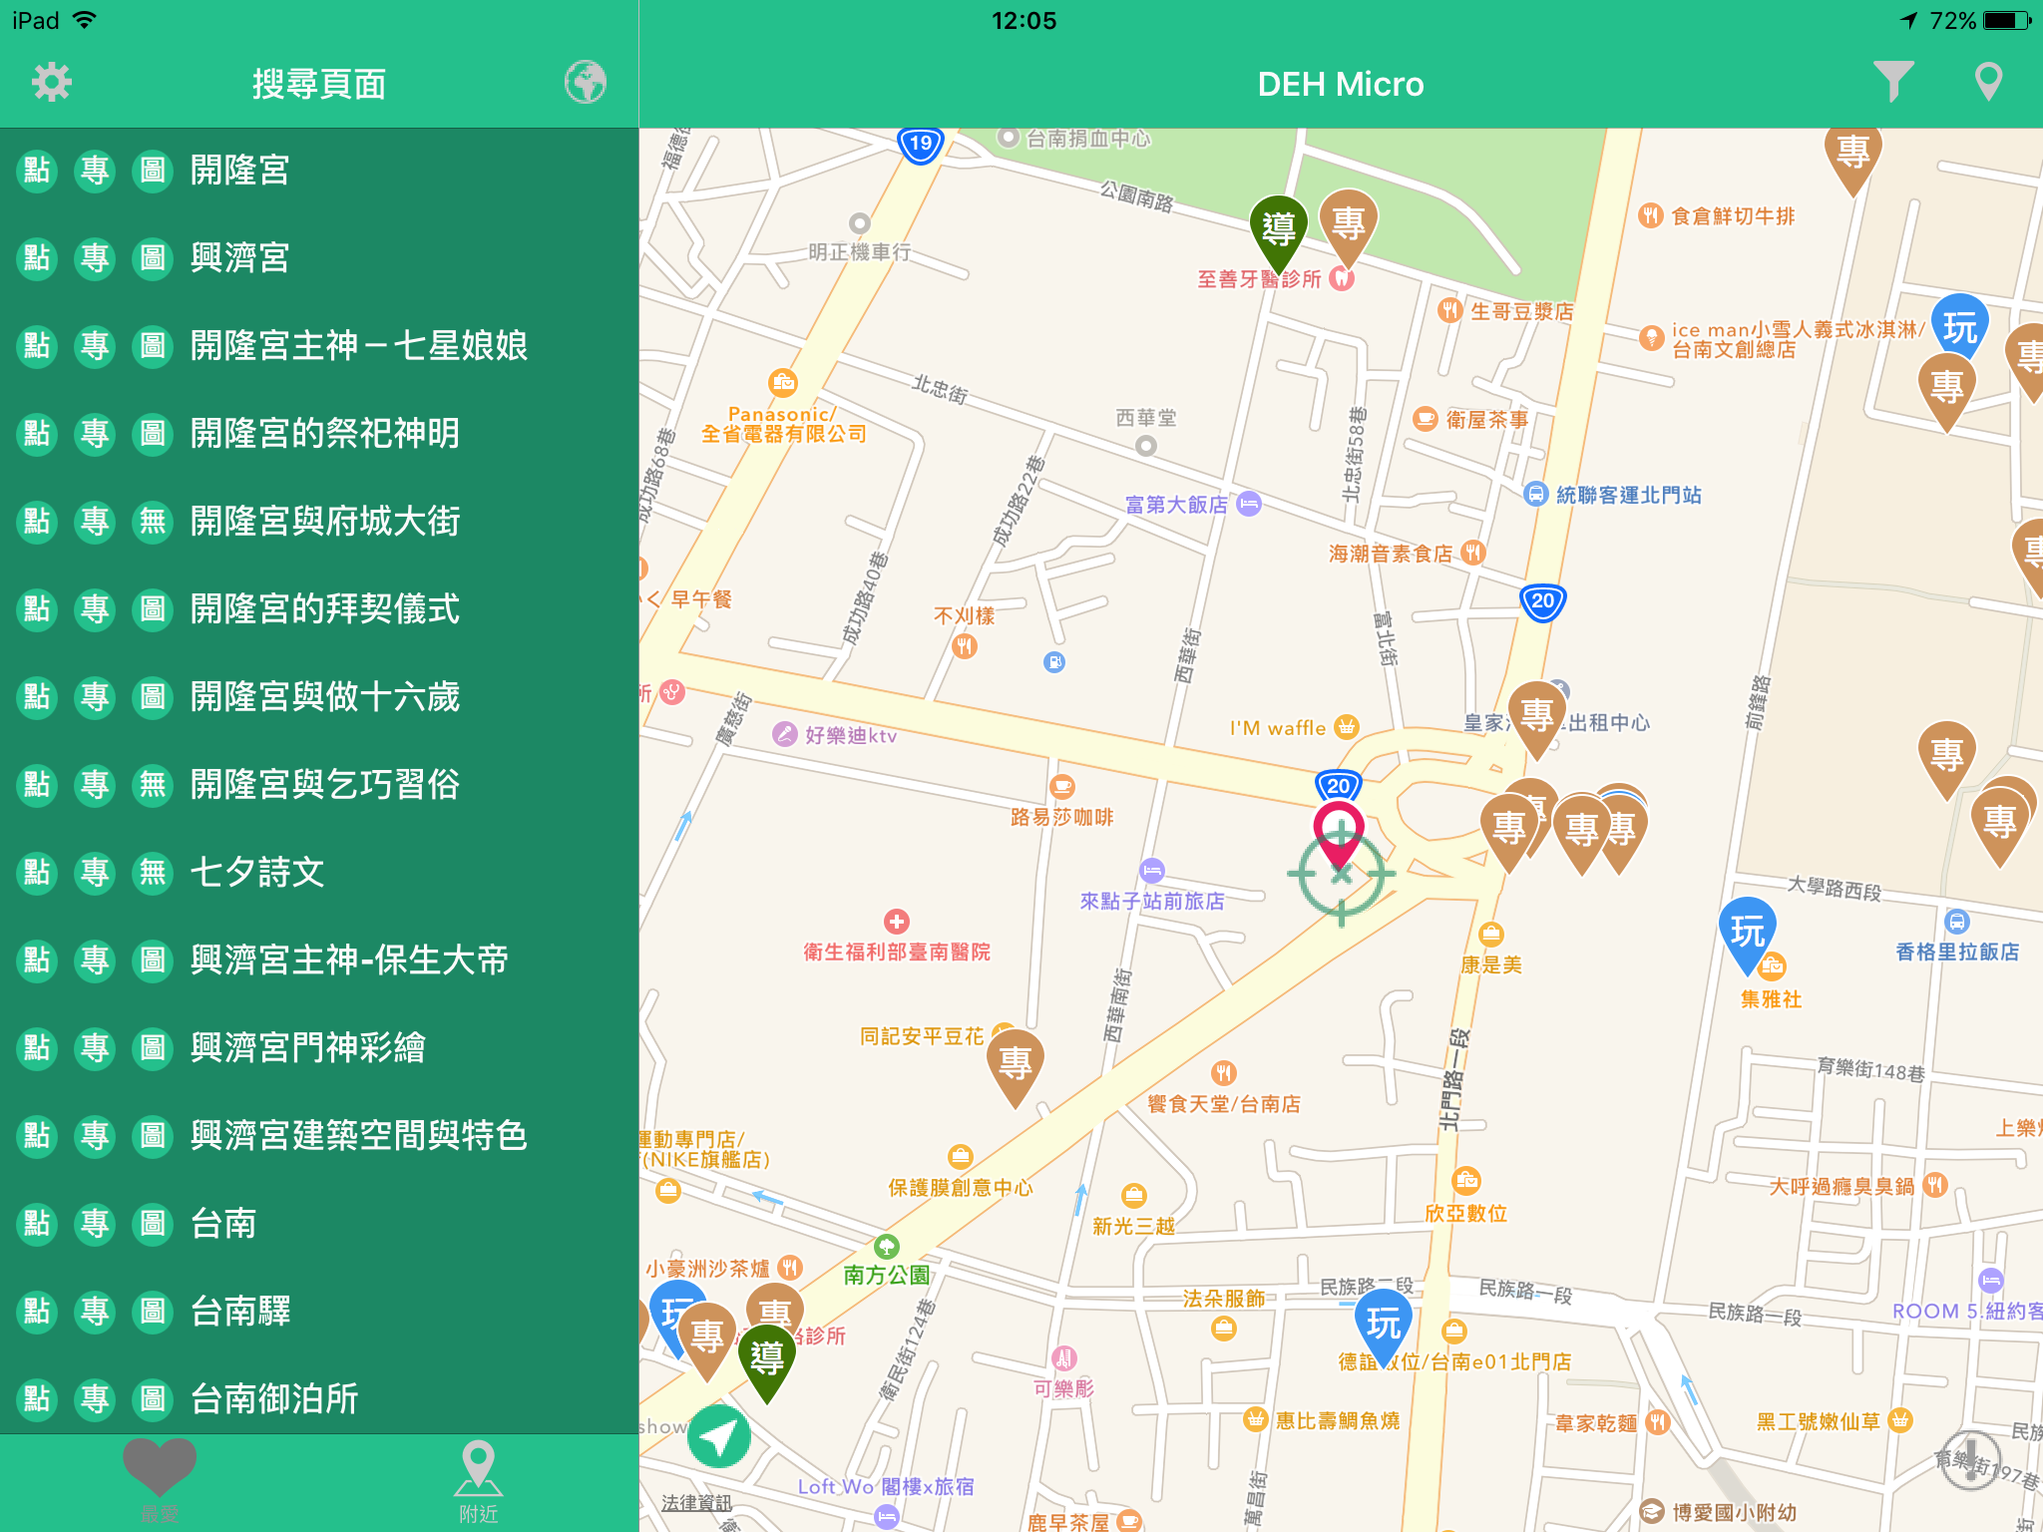
最多顯示50個POI

Slide 8
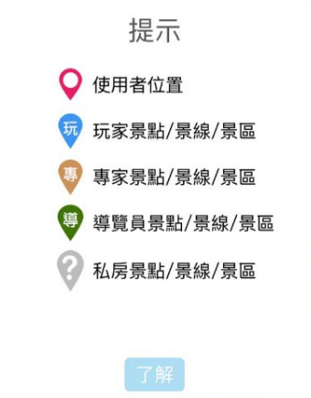
點擊提示會顯示每個圖標代表意義

Slide 9
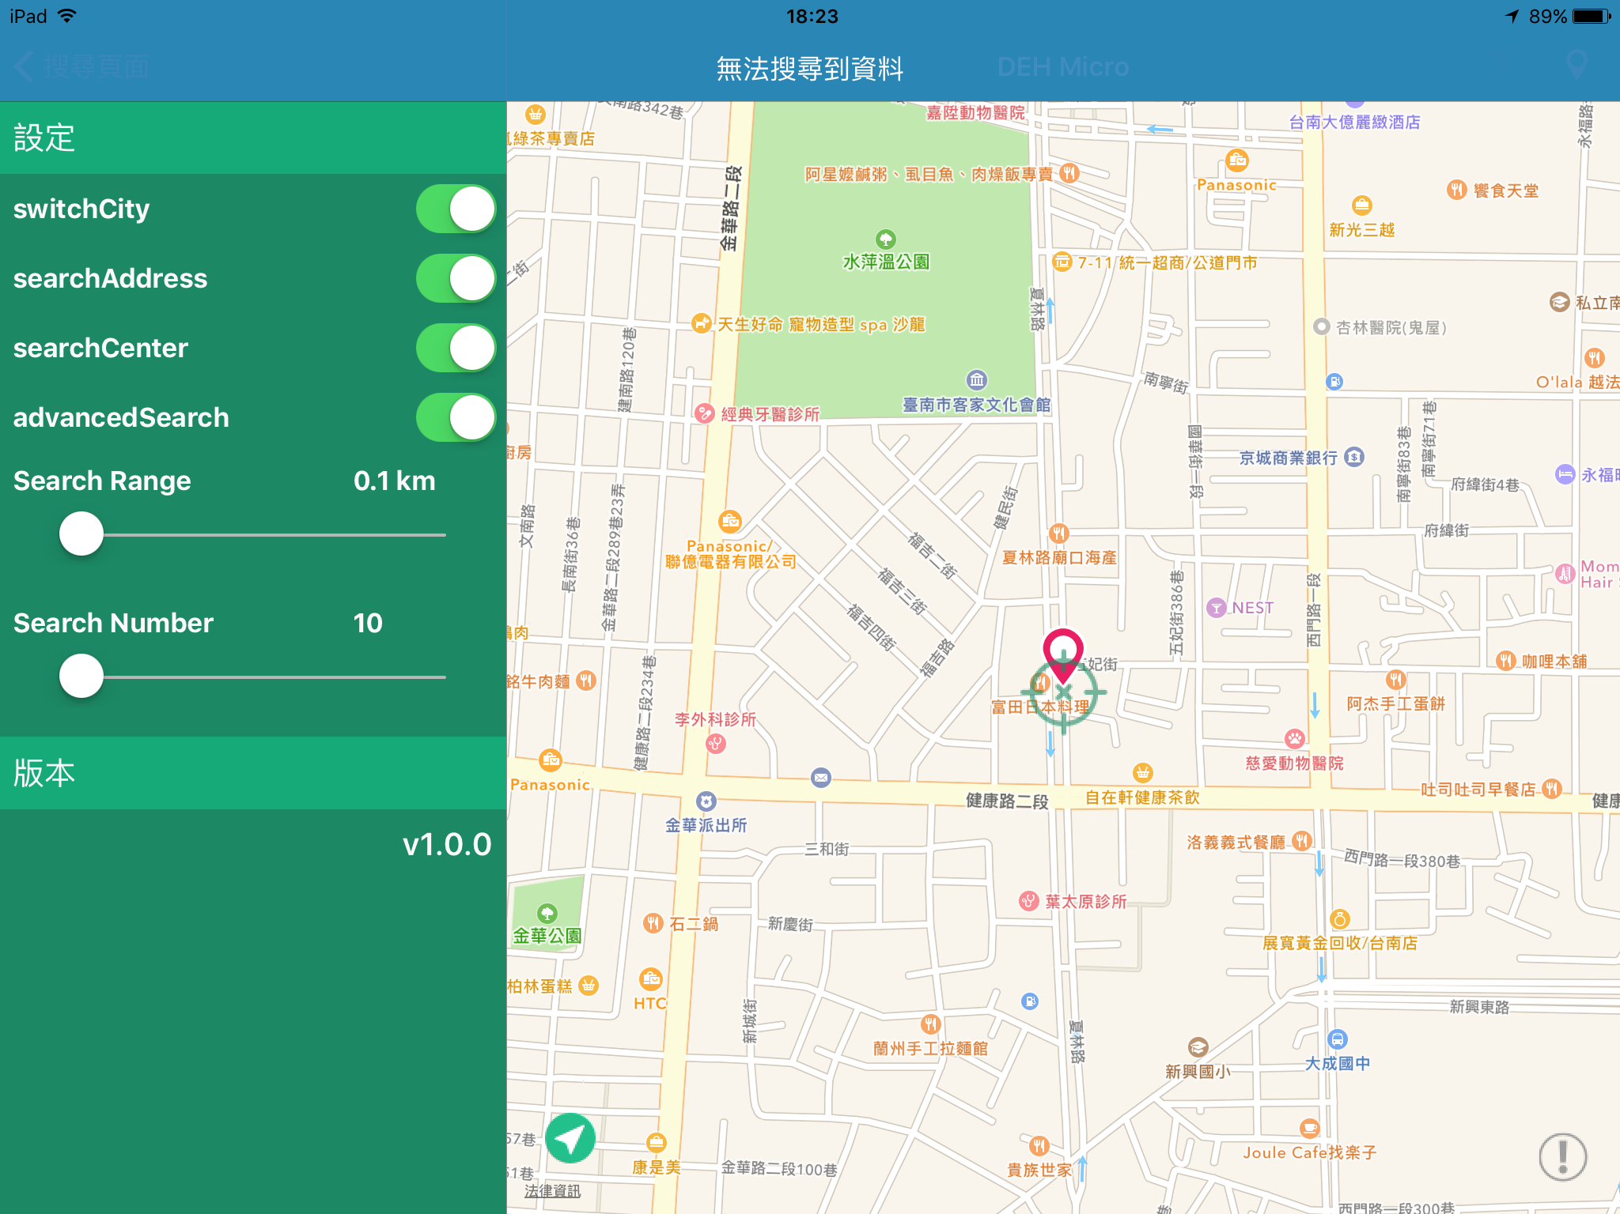
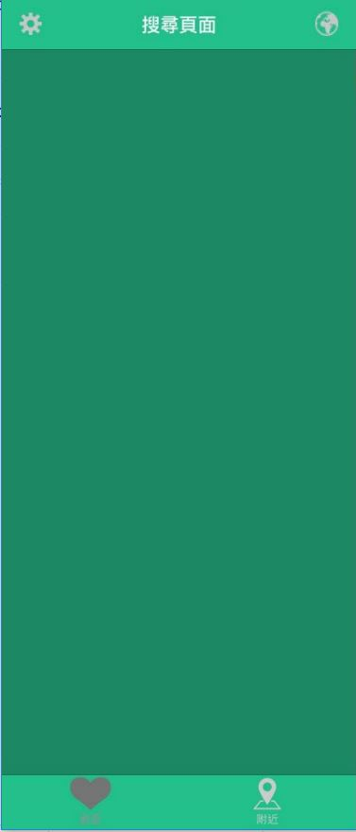
找不到POI

Slide 10
點擊左下角圖示可將地圖移回使用者所在地

Slide 11
顯示POI資訊

Slide 12
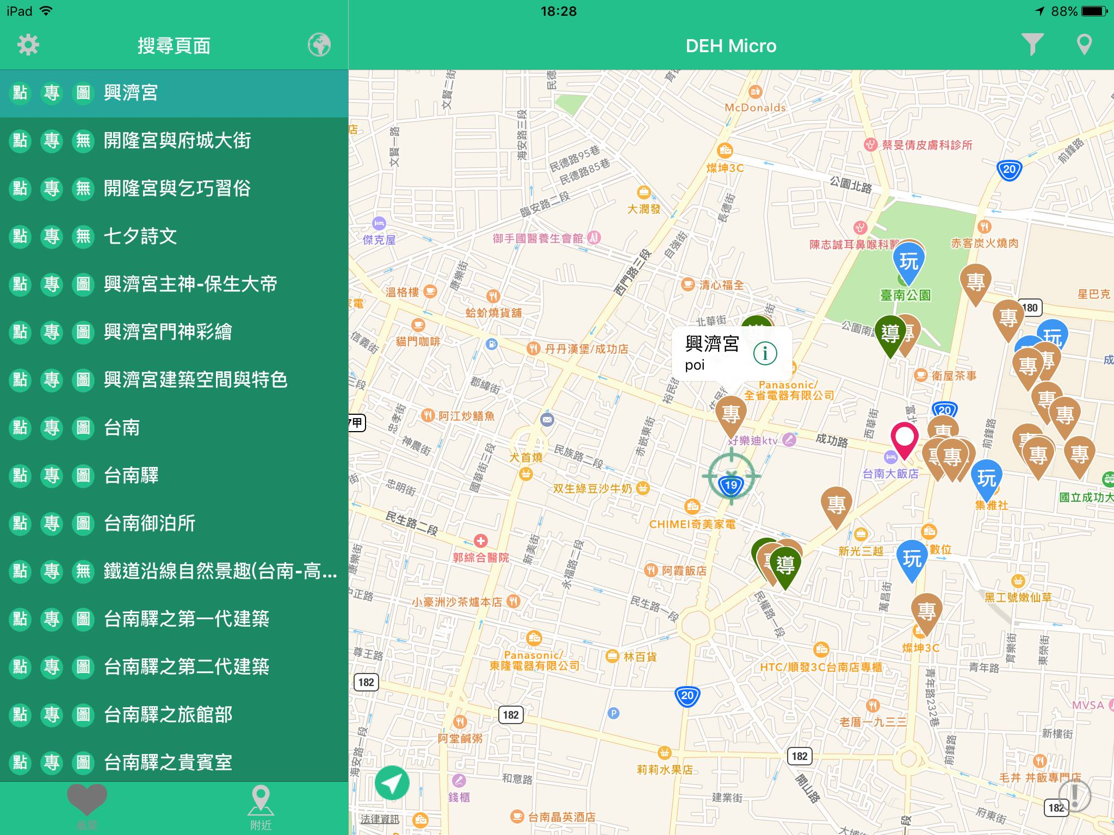
直接點擊左方的清單，也可以點擊地圖上大頭針
出現POI名稱後，點擊右邊綠色驚嘆號

Slide 13
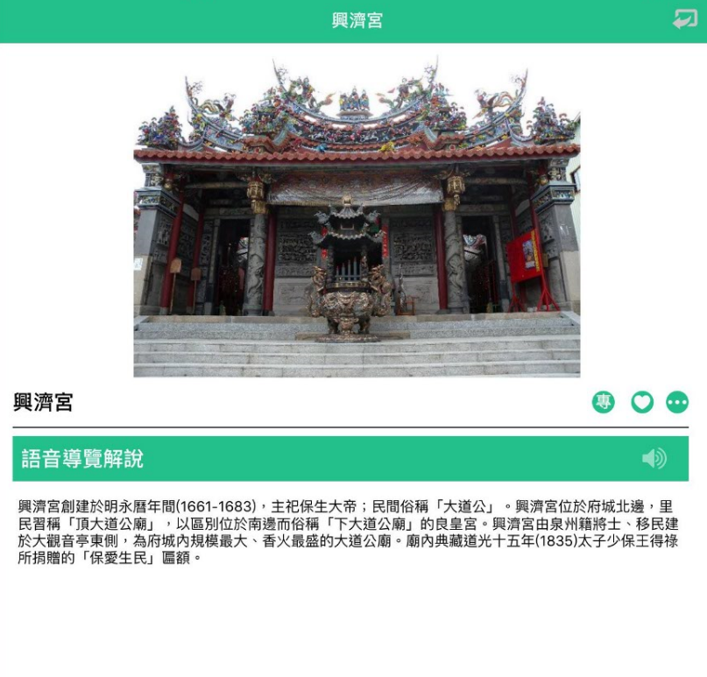
點擊可以展開照片
點擊加入最愛
點擊看更多資訊
POI資訊

Slide 14
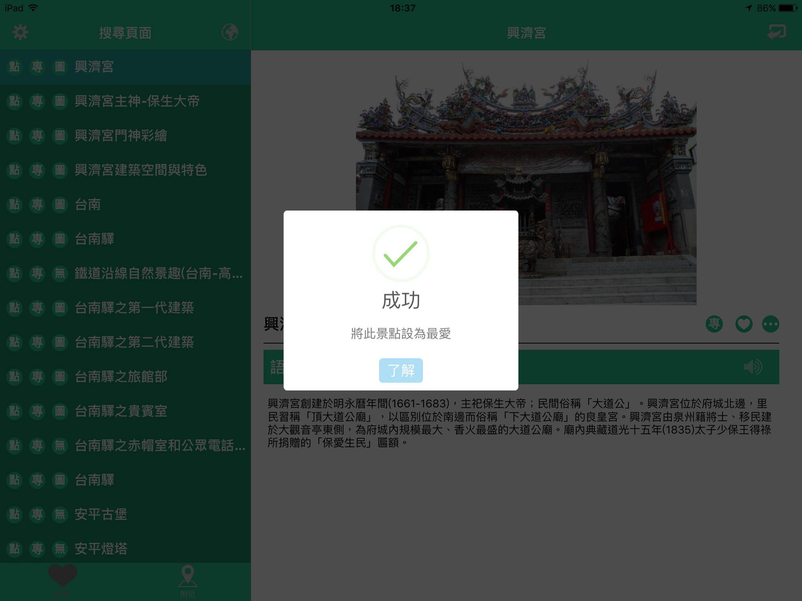
將景點設為最愛

Slide 15
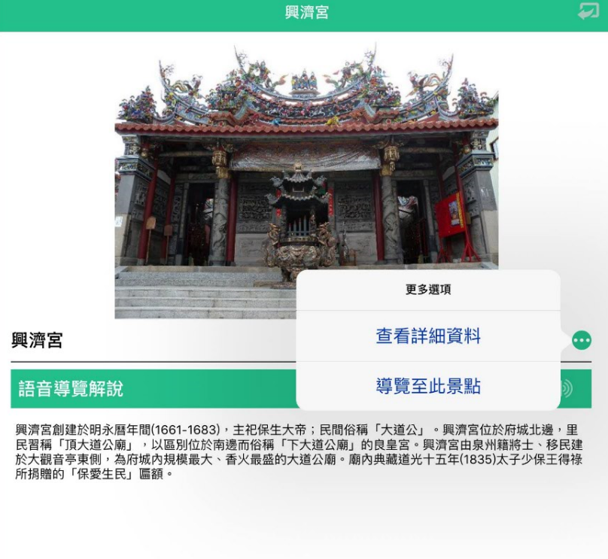
POI資訊

Slide 16
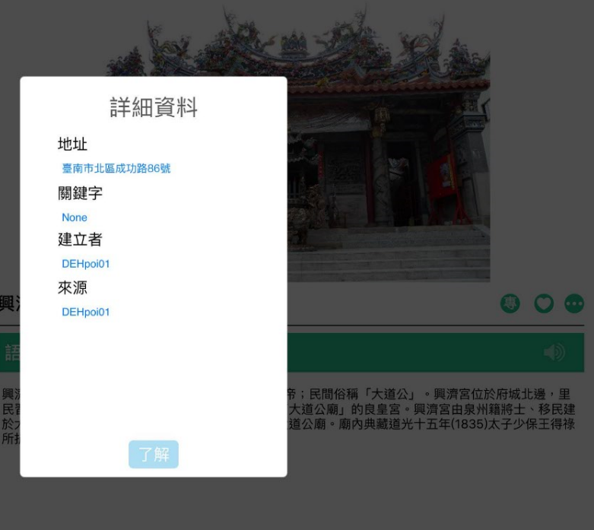
POI詳細資料

Slide 17
POI導航

Slide 18
按下更多資訊後點選導覽此景點

Slide 19
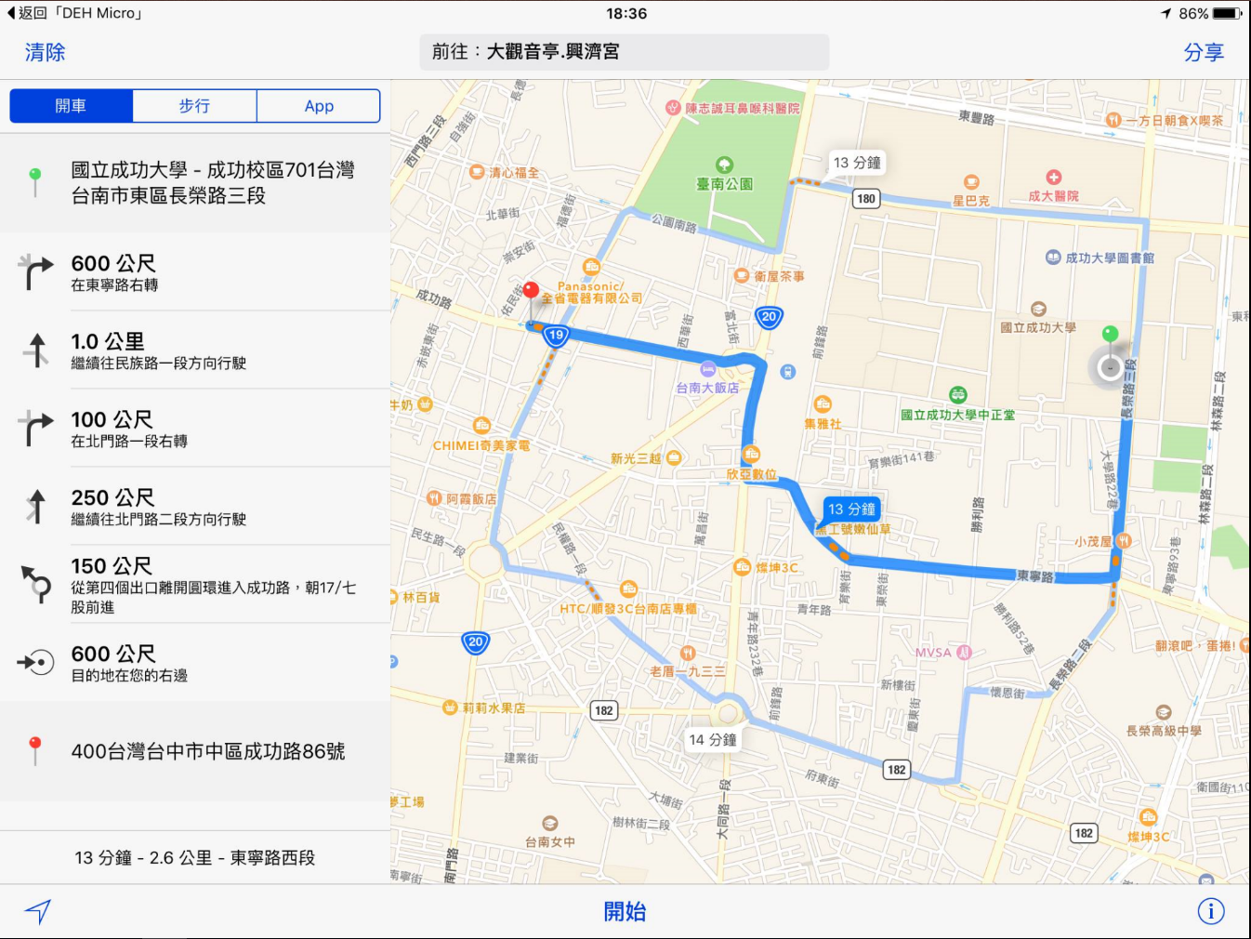
導航結果

Slide 20
分享POI

Slide 21
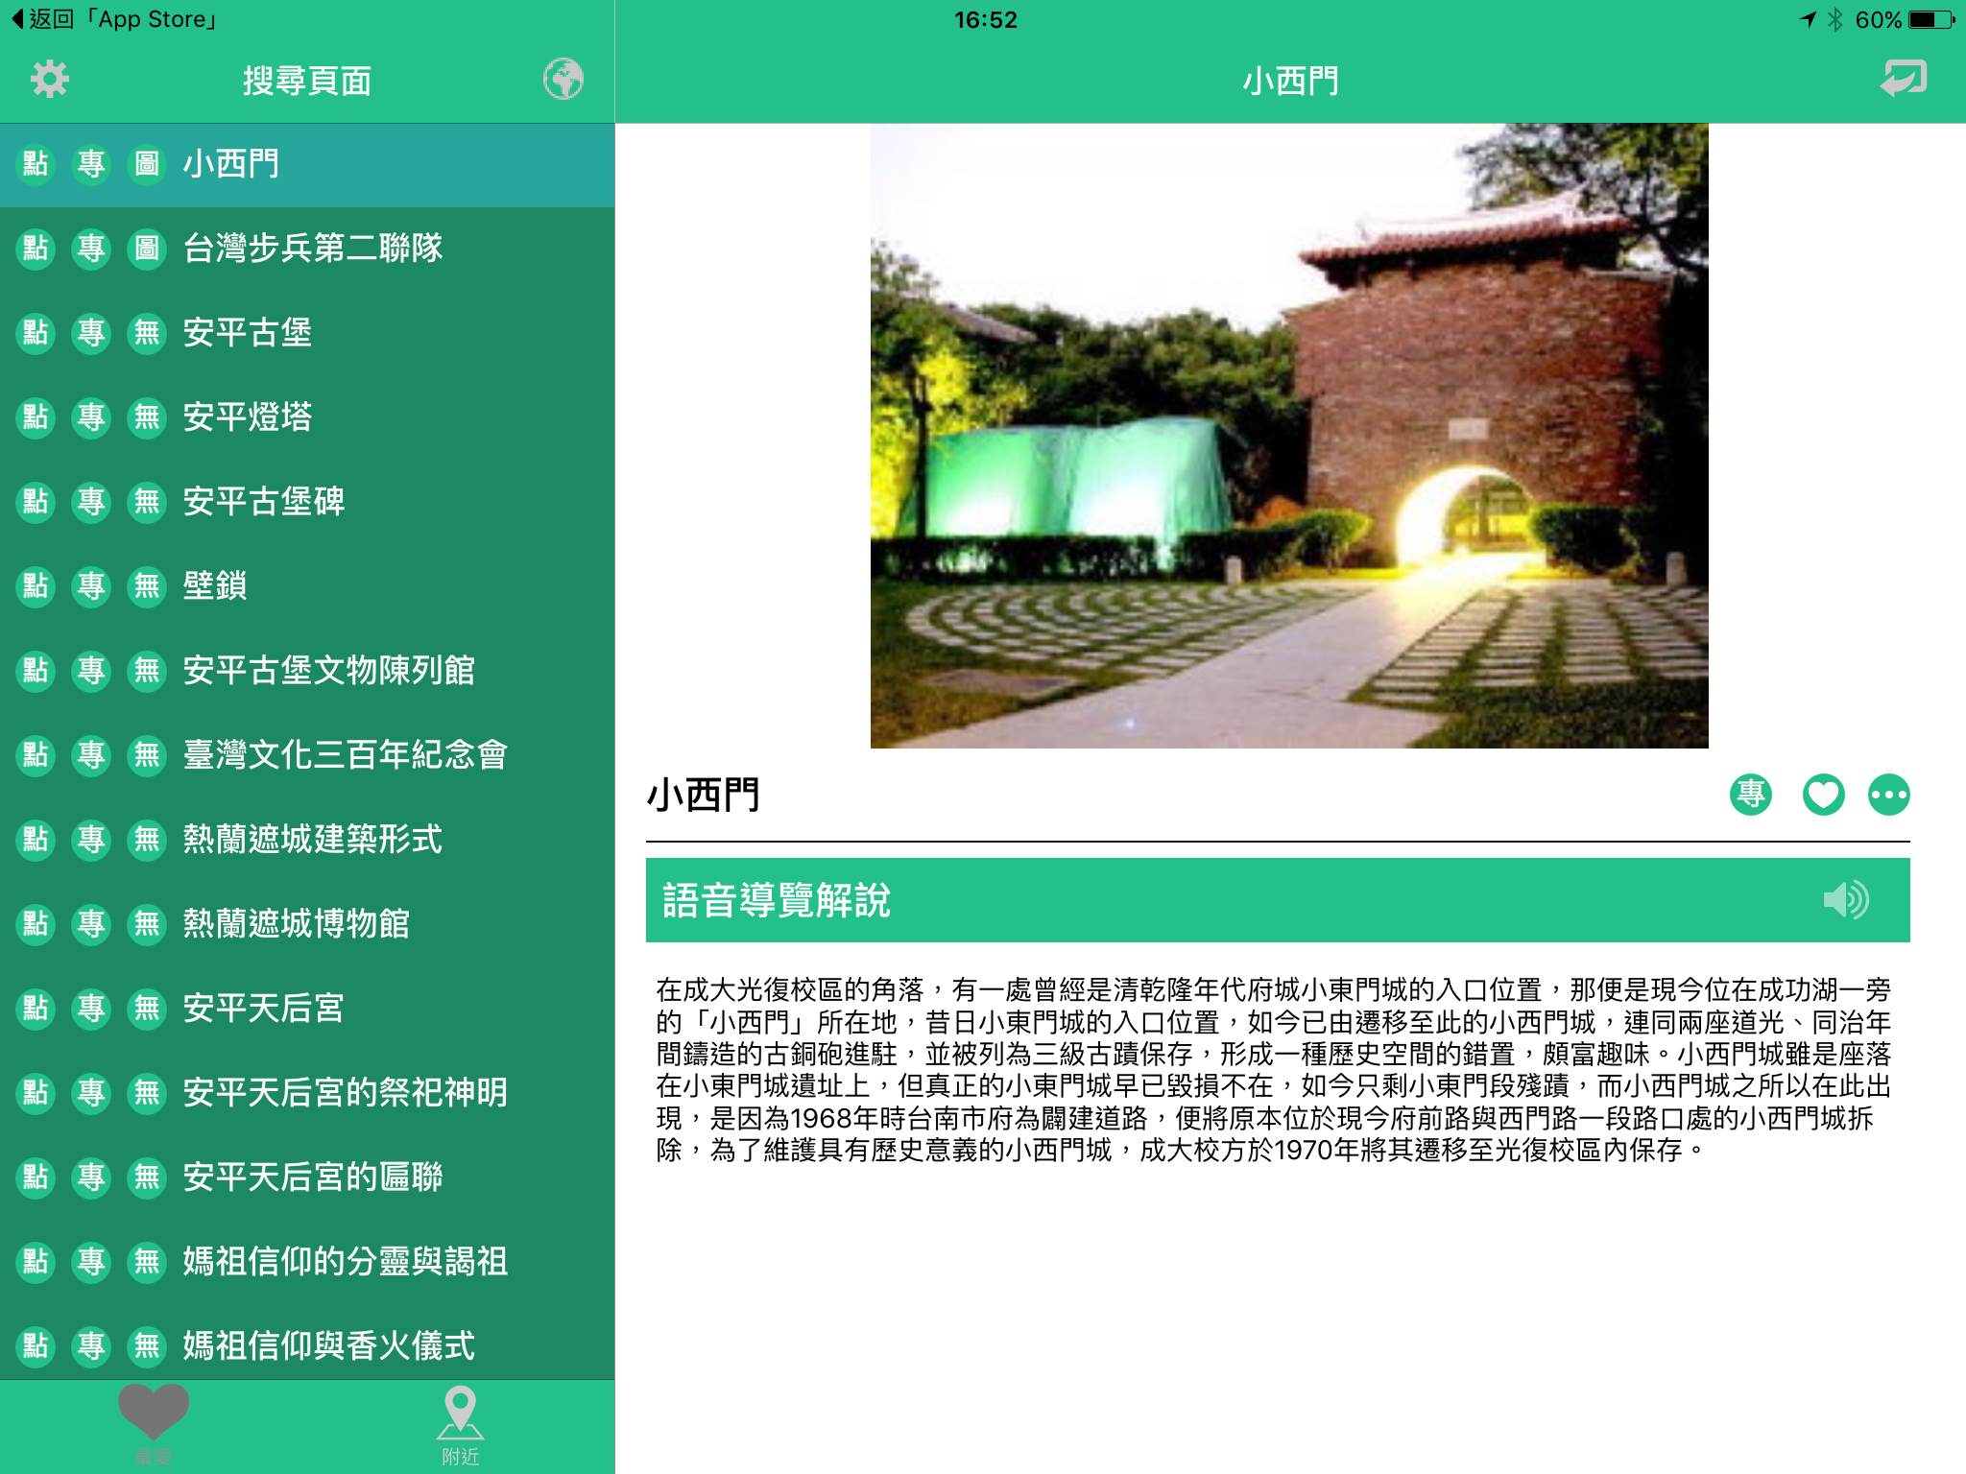
點擊右上角的分享圖案

Slide 22
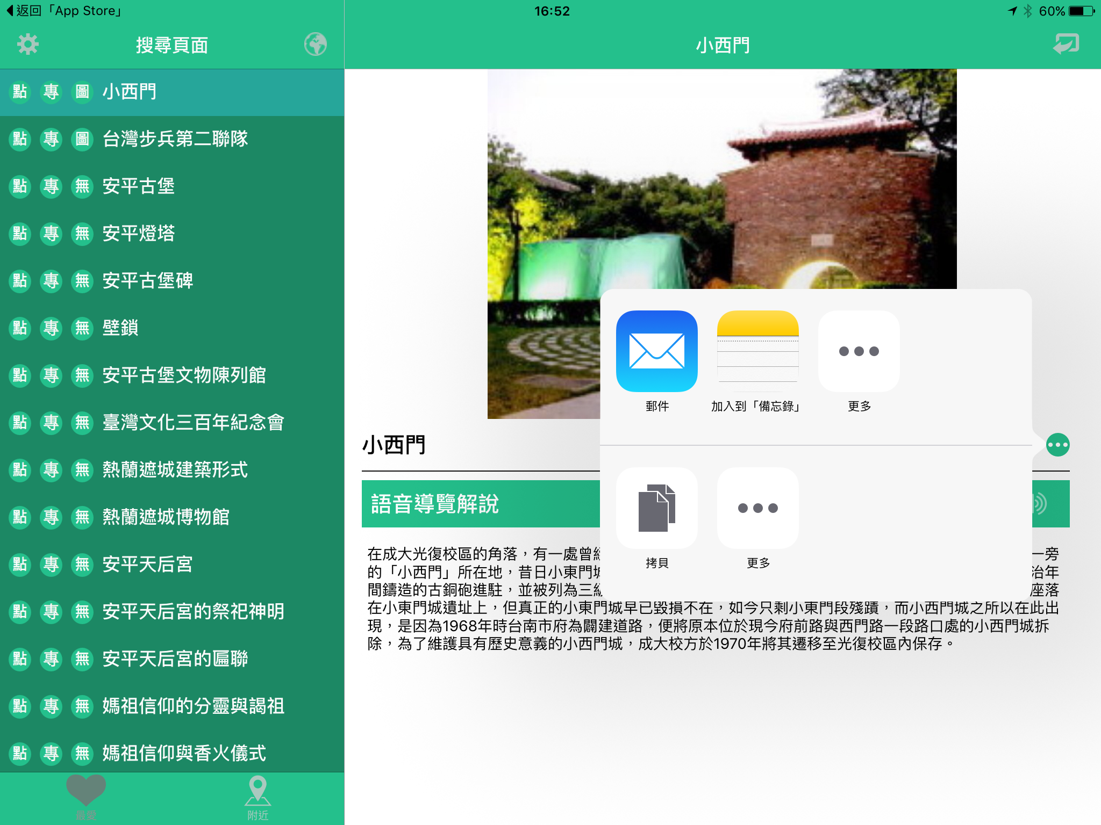
可以透過郵件分享

Slide 23
LOI 搜尋

Slide 24
由多個POI連線起來的線段，稱之為LOI(Line of interest)景線
點擊右上角的搜尋景線即可顯示附近的LOI

Slide 25
一樣可以移動地圖來選擇要搜尋的區域

Slide 26
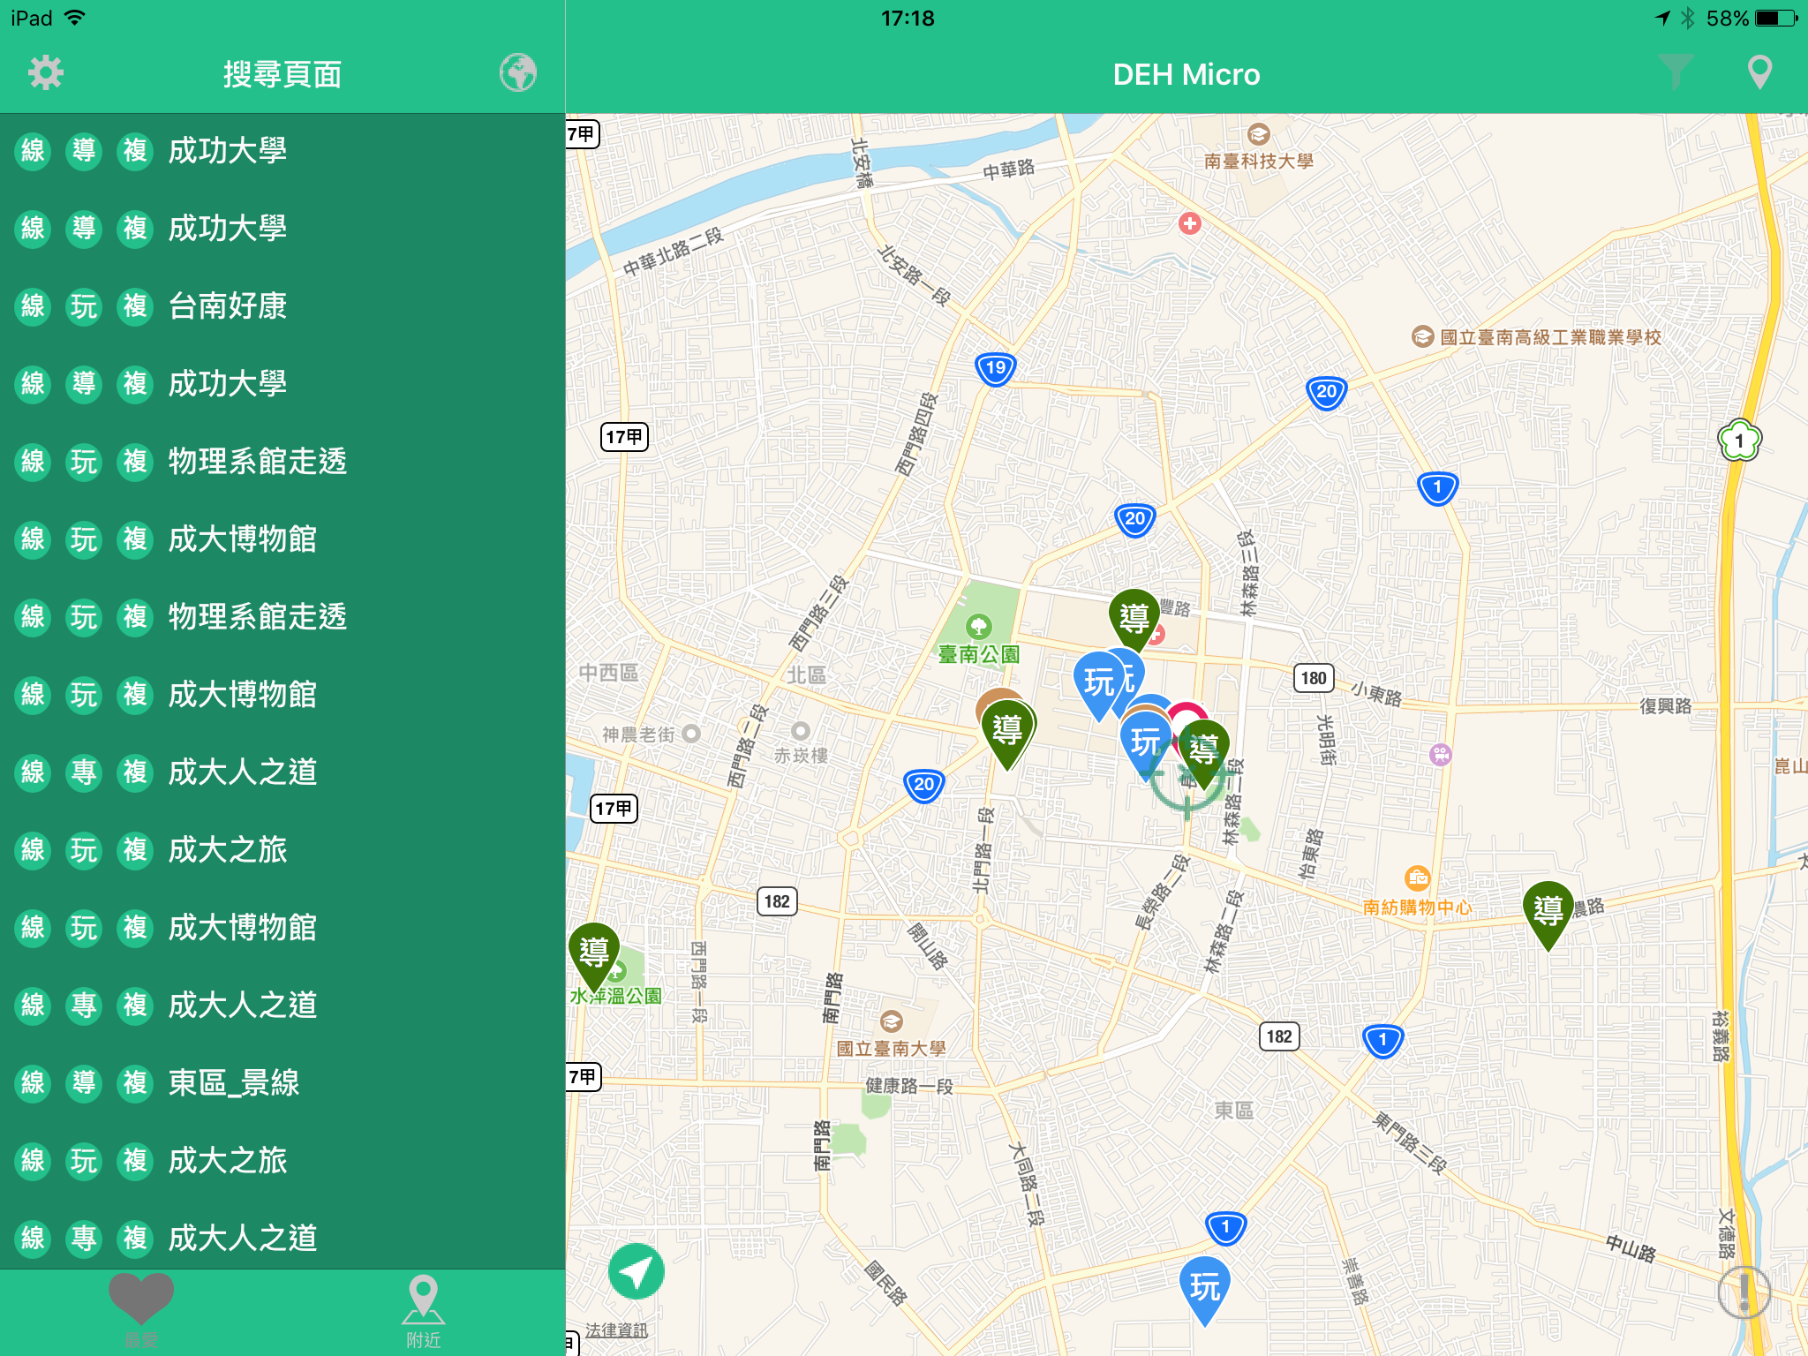
搜尋結果

Slide 27
顯示LOI資訊

Slide 28
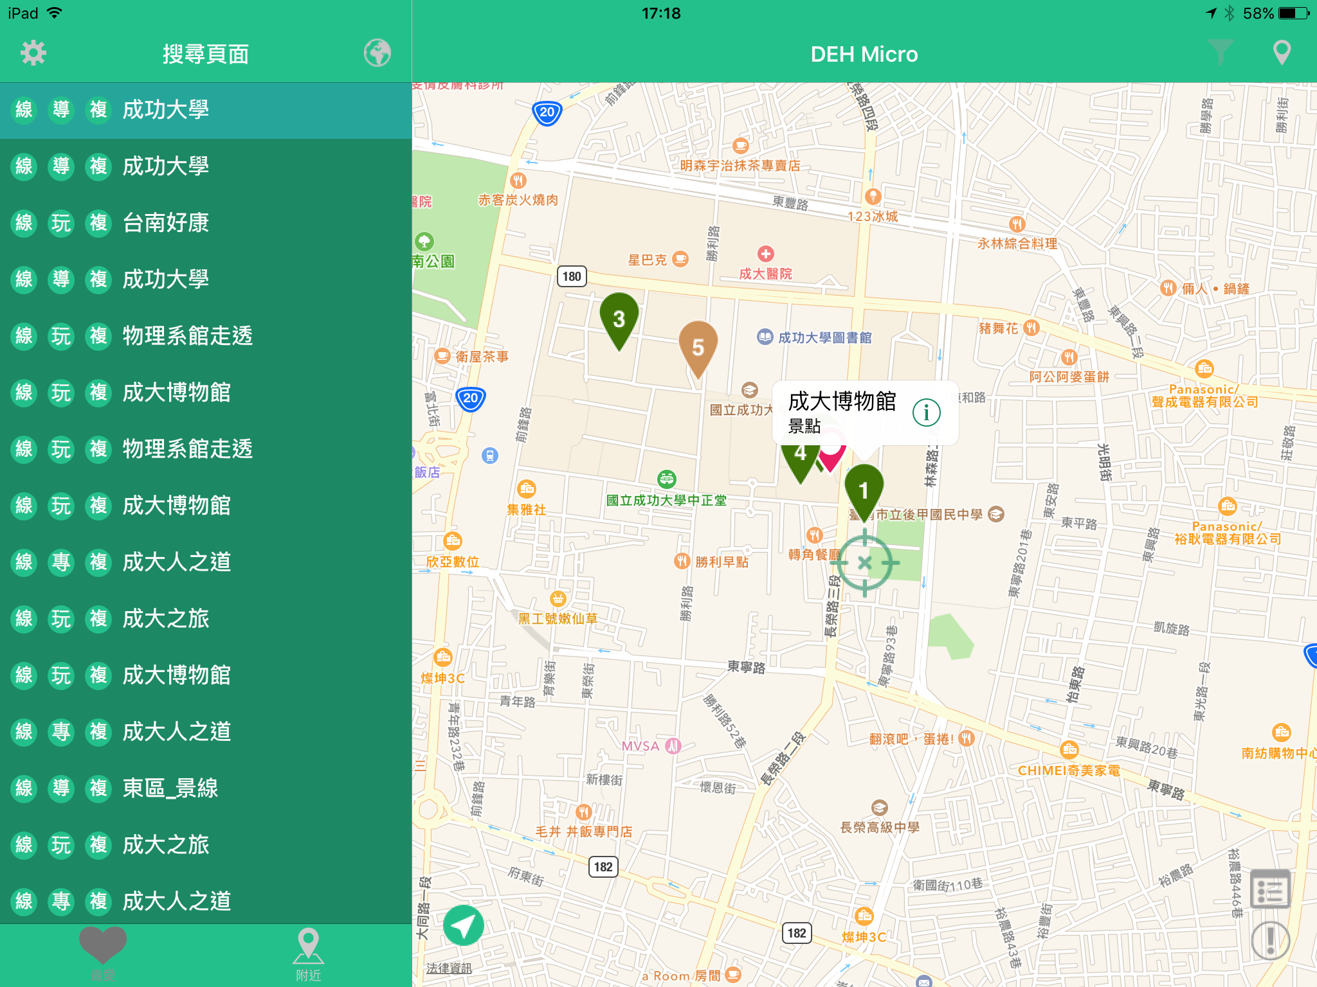
點擊左邊欲選取搜尋路線
即會出現POI依序標示的LOI

Slide 29
點一下圖標就會出現POI的名稱

Slide 30
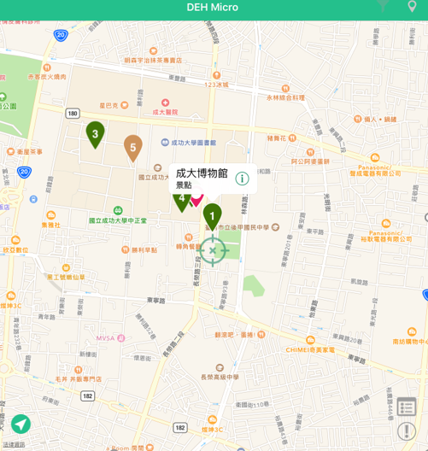
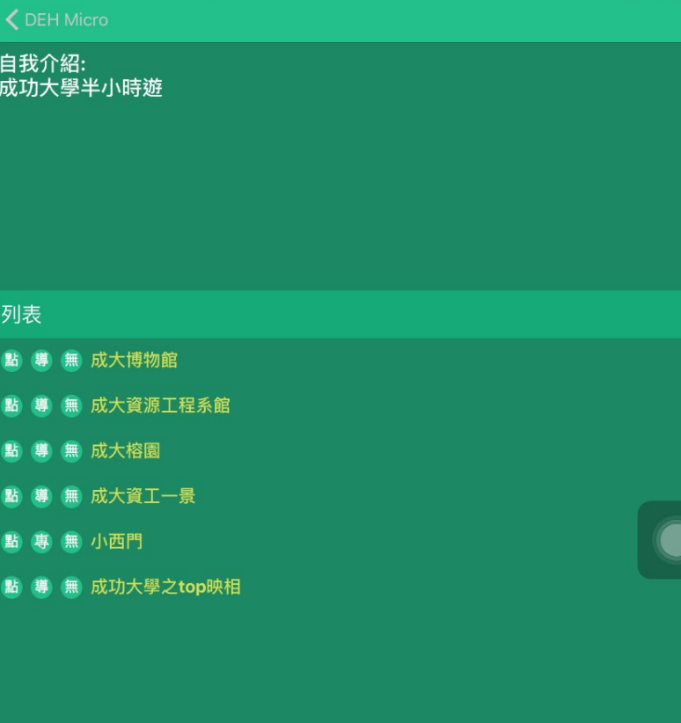
點選右下角圖示顯示詳細資訊，
點選列表將移動到該景點之圖標

Slide 31
AOI 搜尋

Slide 32
由多個POI圍起來的區域，稱之為AOI(Area of interest)景區
點擊右上角的搜尋景區即可顯示附近的AOI

Slide 33
顯示AOI資訊
一樣可以移動地圖來選擇要搜尋的區域

Slide 34
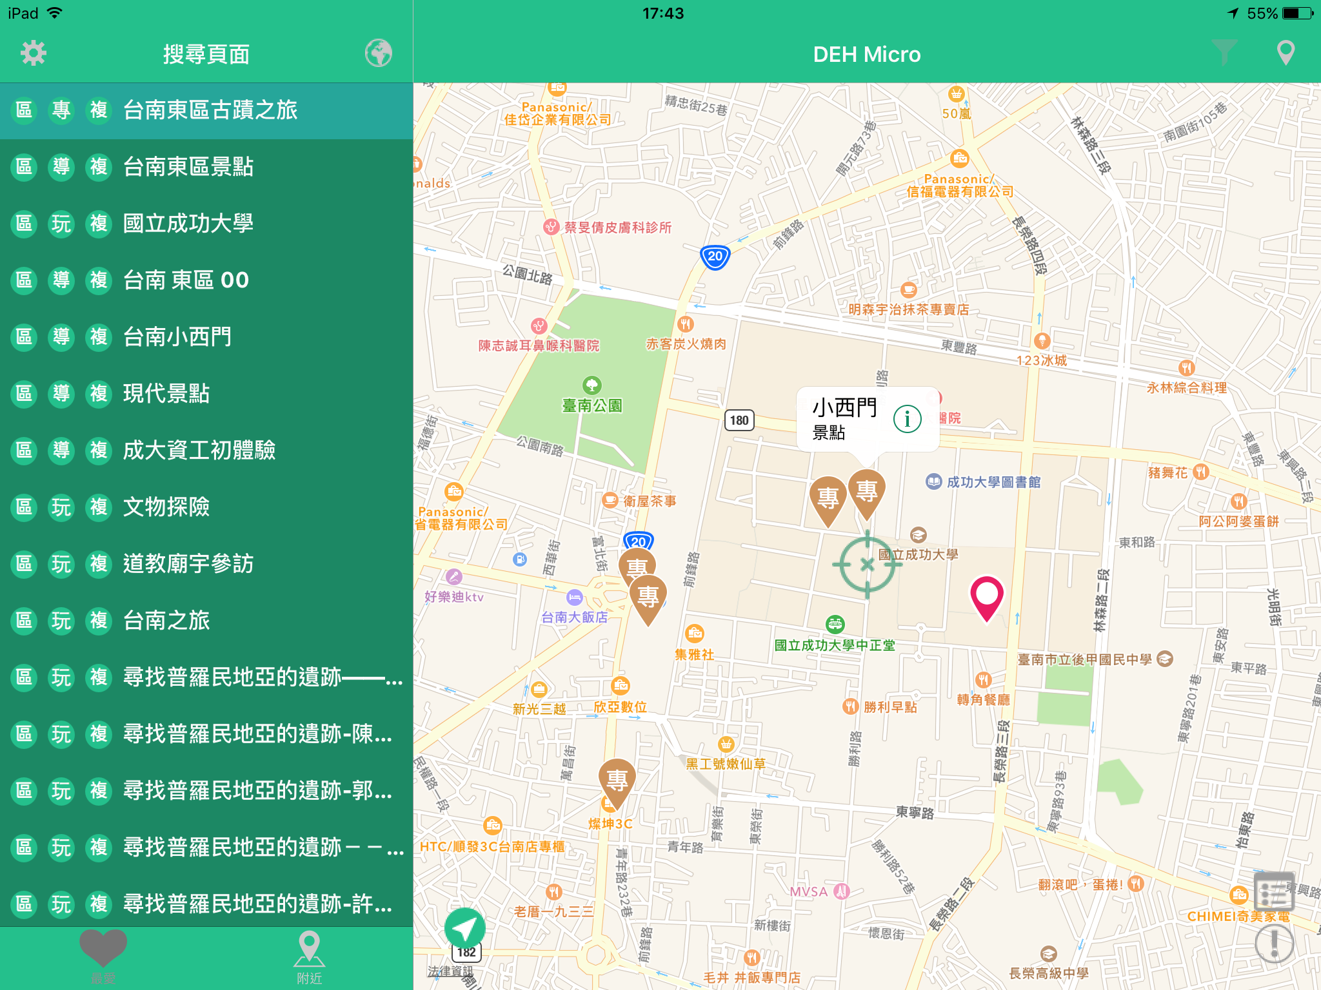
點擊特定AOI，即會出現AOI中所包含的POI

Slide 35
點一下圖標就會出現POI的名稱
再點選右邊的綠色驚嘆號即可顯示該POI詳細資訊

Slide 36
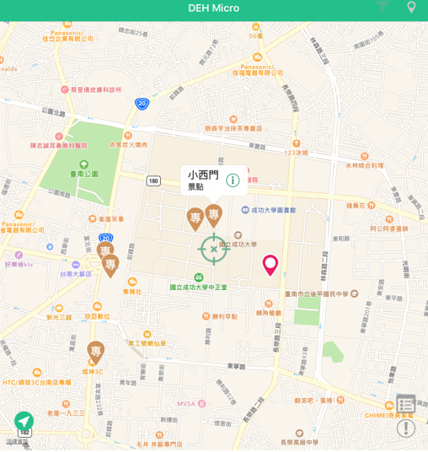
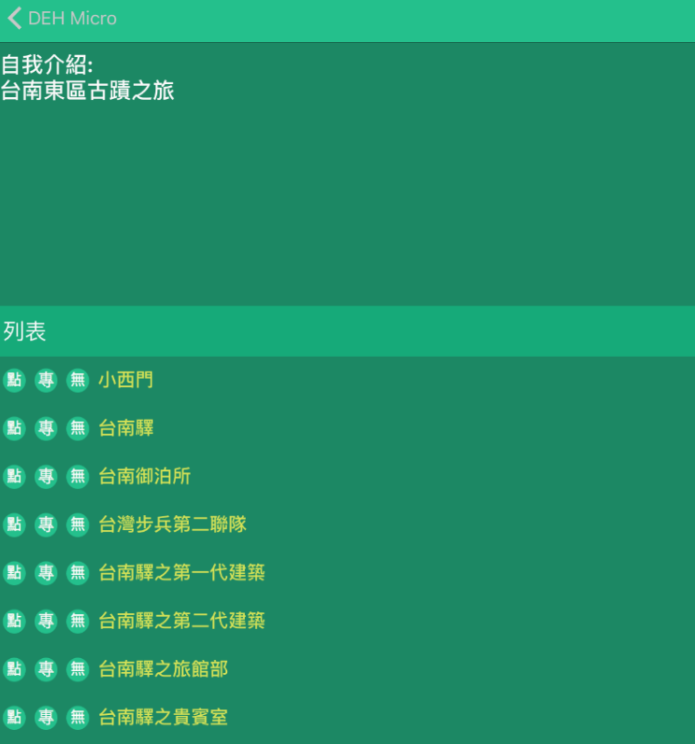
點選右下角圖示顯示詳細資訊，
點選列表將移動到該景點之圖標

Slide 37
SOI 搜尋

Slide 38
由多個POI,LOI和AOI的主題故事稱之為SOI(Story Of Interest)
點擊右上角搜尋主題故事即可顯示附近的SOI

Slide 39
顯示AOI資訊
一樣可以移動地圖來選擇要搜尋的區域

Slide 40
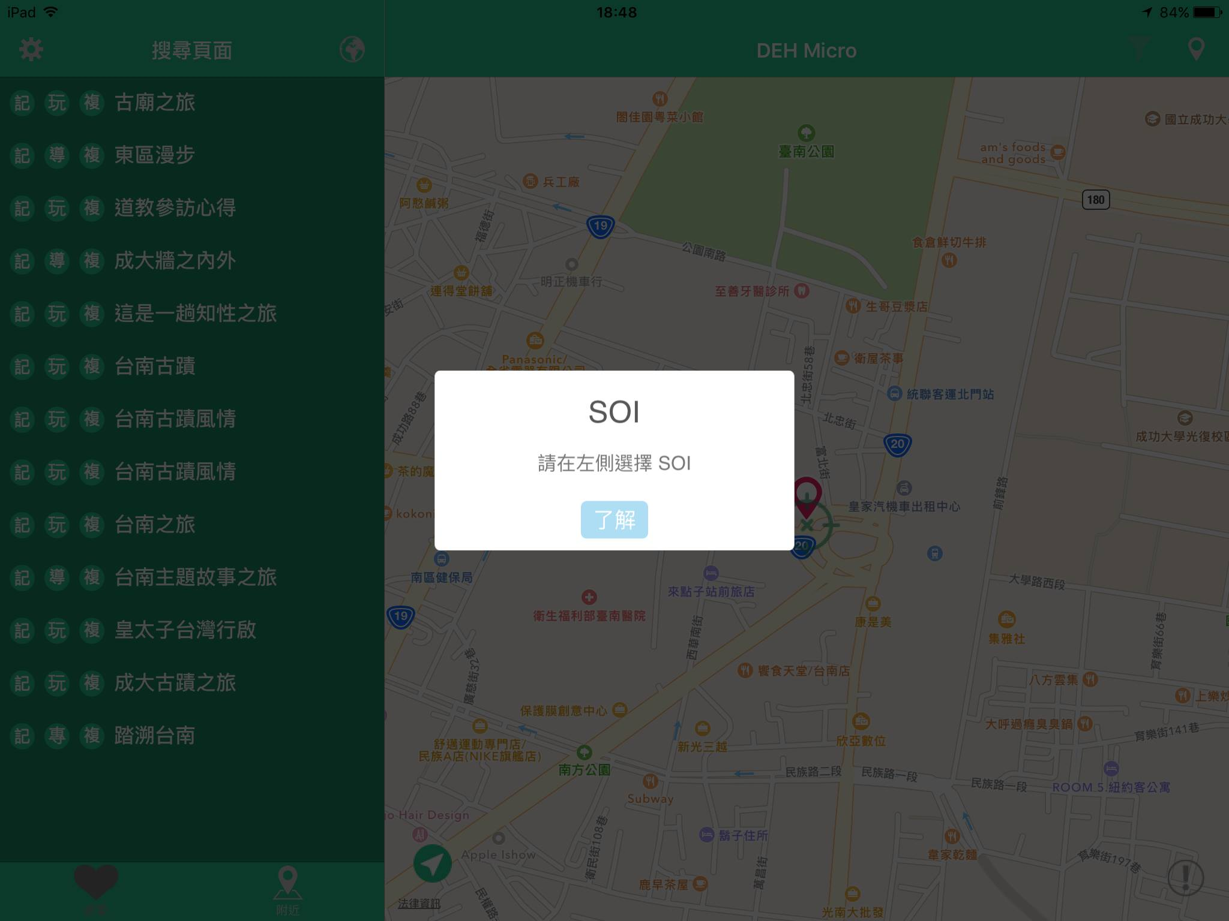
顯示AOI資訊
由左側搜尋結果選擇SOI

Slide 41
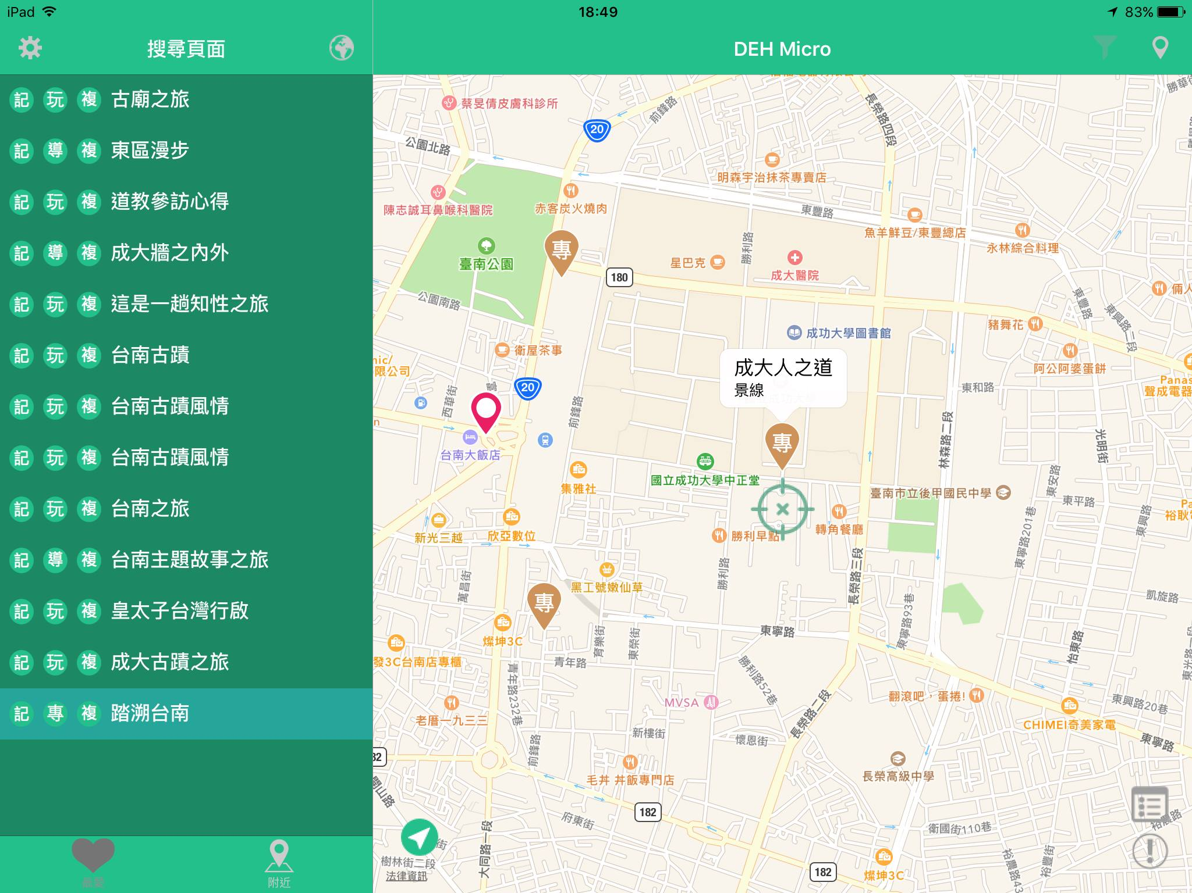
點擊特定SOI，即會出現SOI中所包含的POI，LOI，AOI

Slide 42
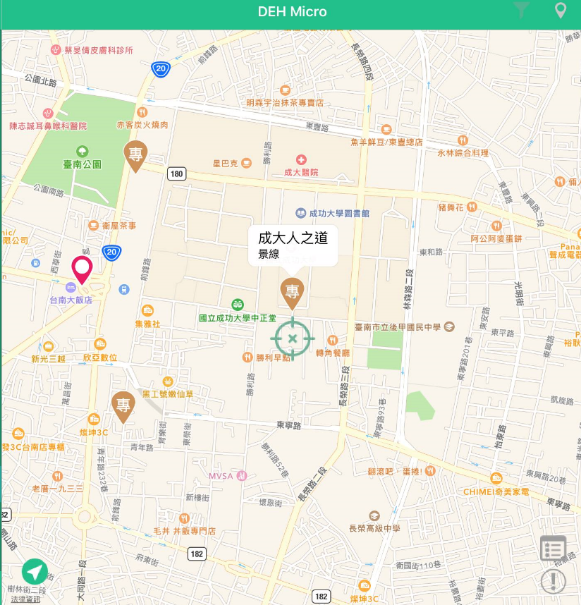
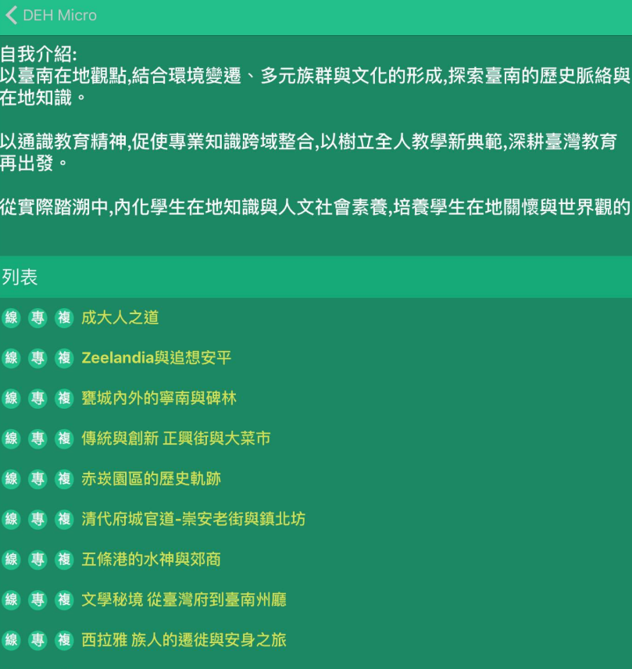
點選右下角圖示顯示詳細資訊，
點選列表將移動到該景點之圖標

Slide 43
Android 版使用手冊

Slide 44
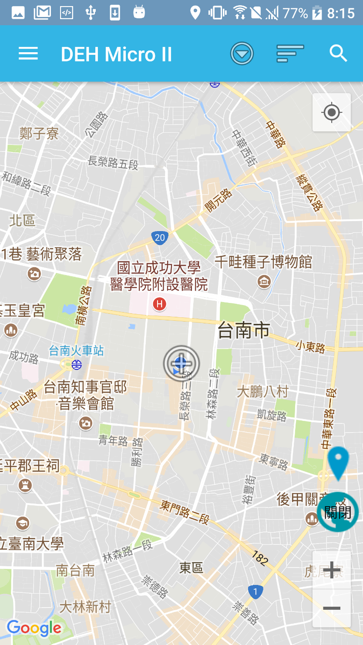
主畫面配置
由左往右依序是帳戶設定、過濾器、區域探索等三個功能按鈕，後續會進行介紹。
由上往下依序是動態搜尋、地址查詢、搜尋範圍等三個功能按鈕。
動態搜尋：可進行移動式搜尋，搜尋當前畫面中央地標。
地址查詢：查詢當前畫面中央地標的真實地址。
搜尋範圍：顯示當前可搜尋資料的範圍。

Slide 45
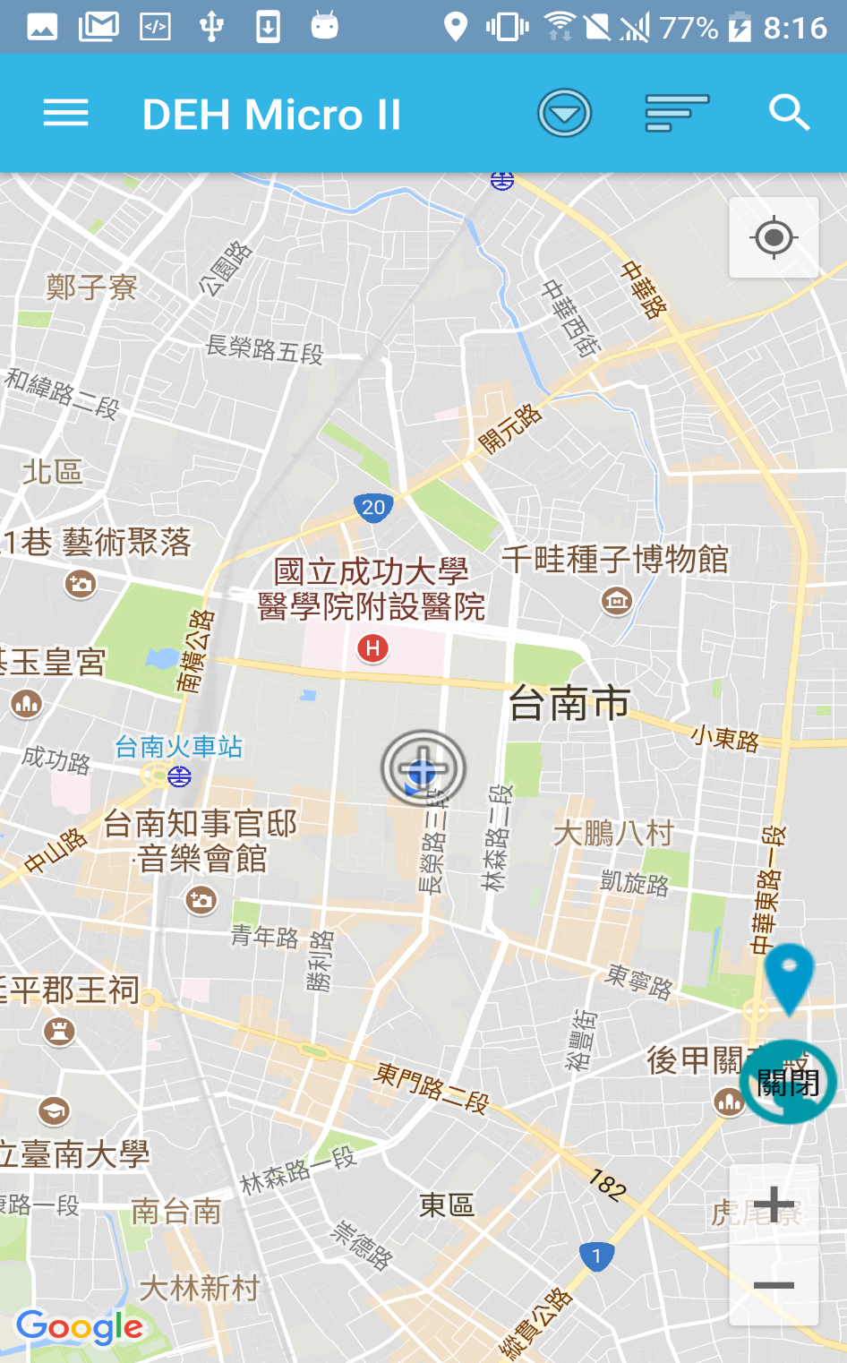
主畫面配置 - 地址查詢
動態搜尋：可進行移動式搜尋，搜尋當前畫面中央地標。
當畫面中央顯示十字標頭時為啟用。
動態搜尋模式：執行搜尋時，將會依當前畫面中央地標進行搜索。
靜態搜尋模式：執行搜尋時，將會依當前所在位置進行搜索。

Slide 46

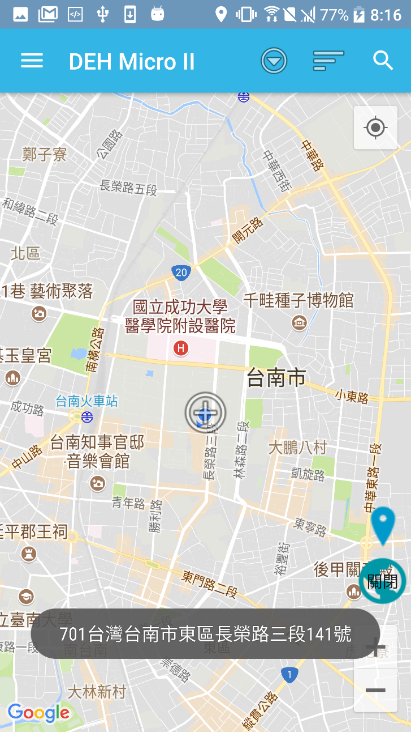
主畫面配置 - 地址查詢
地址查詢：查詢當前畫面中央地標的真實地址。

Slide 47

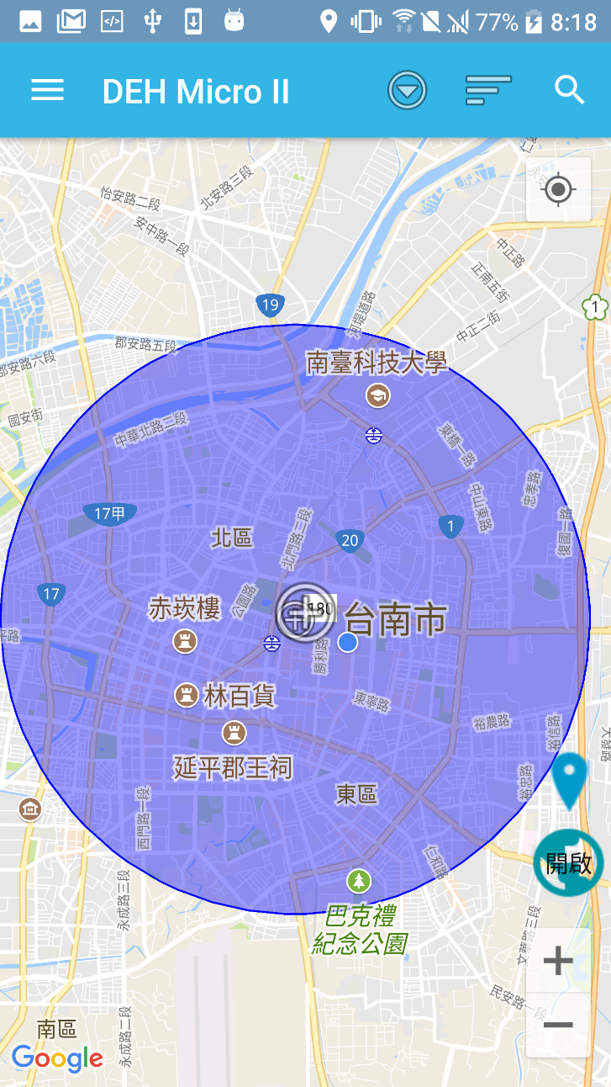
主畫面配置 - 搜尋範圍
搜尋範圍：顯示當前可搜尋資料的範圍。

Slide 48
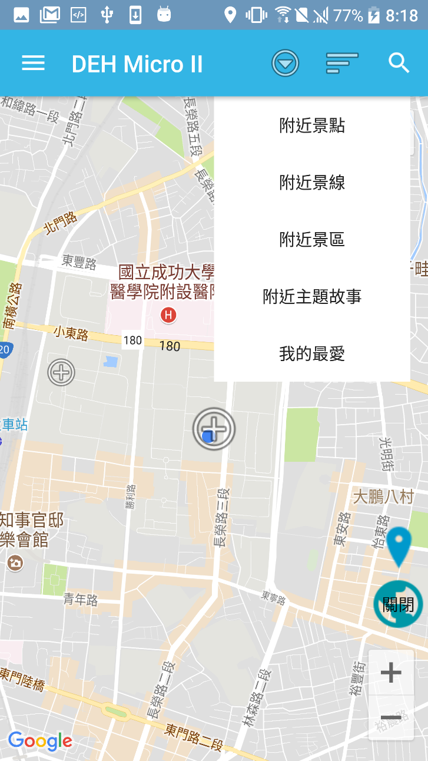
附近搜尋
由上往下依序是附近景點、附近景線、附近景區、附近主題故事、我的最愛等五個功能按鈕。
附近景點：搜尋附近的個別景點。
附近景線：搜尋附近已規劃好的景點路線。
附近景區：搜尋附近由複數個景點形成的景點區域。(類同景線，但無規劃路線)
附近主題故事：搜尋附近由多個相同背景故事景點形成的主題故事。
我的最愛：開啟我的最愛列表

Slide 49
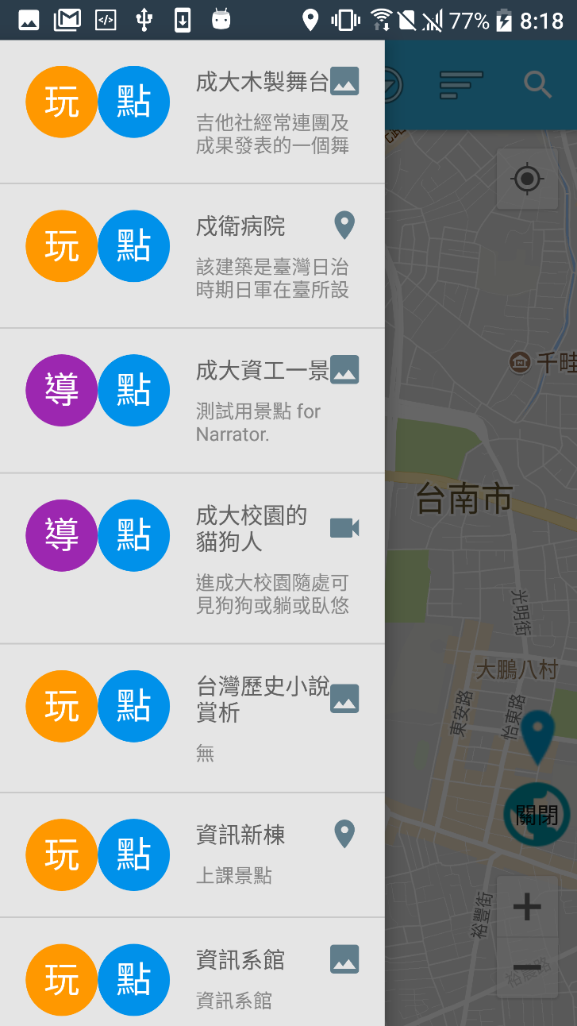
景點搜尋
搜尋完畢會顯示已獲得的景點列表。
左方圖案：為此景點被標定為玩家景點或是專家景點或者導覽員景點。
右方圖案：會提示此景點內含的資料檔案，包含了相片、聲音、影片、語音導覽。

Slide 50
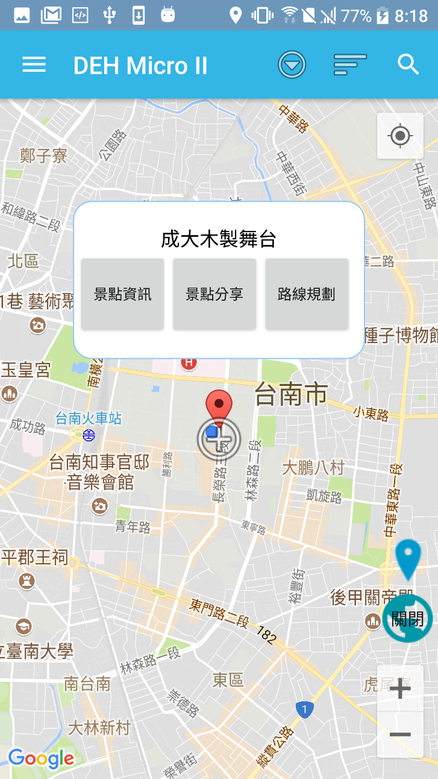
景點搜尋 - 景點功能操作
點選了景點之後，地圖畫面會移動到該景點的位置，並顯示能操作的功能表。
景點資訊：該景點的資訊內容敘述。
景點分享：分享至社群平台(Facebook)。
路線規劃：顯示使用者所在地至該景點之間的路線。
該景點的所在位置標的物。

Slide 51
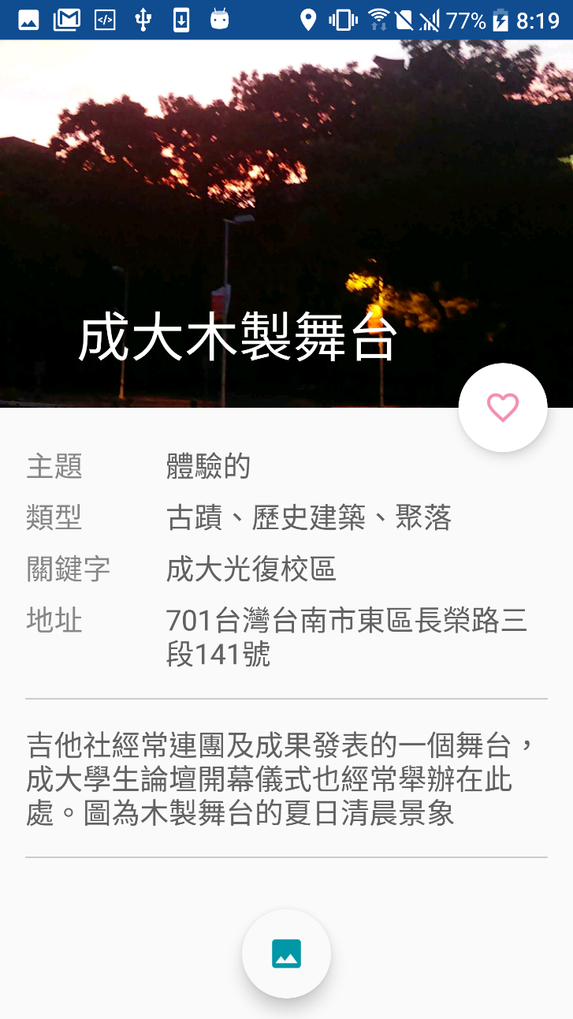
景點搜尋 - 景點資訊
此按鈕為加入我的最愛，將該景點收藏於我的最愛之中。可供使用者下次直接從我的最愛開啟。
此處顯示該景點的詳細資訊，包含主題、類型、關鍵字、地址、景點介紹。

Slide 52
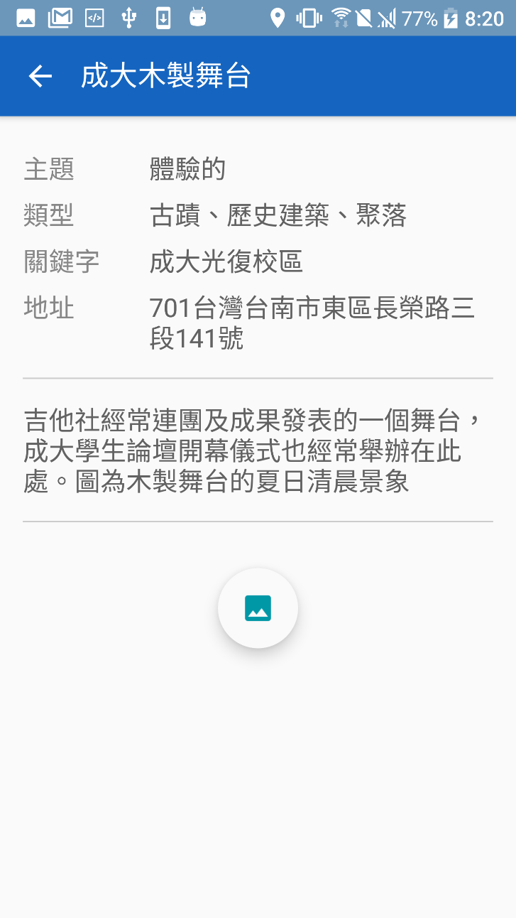
景點搜尋 - 景點資訊
此處為該景點內所含的訊息檔案，類型包含相片、影片、聲音、語音導覽，圖中由左至右為影片、語音導覽。

Slide 53
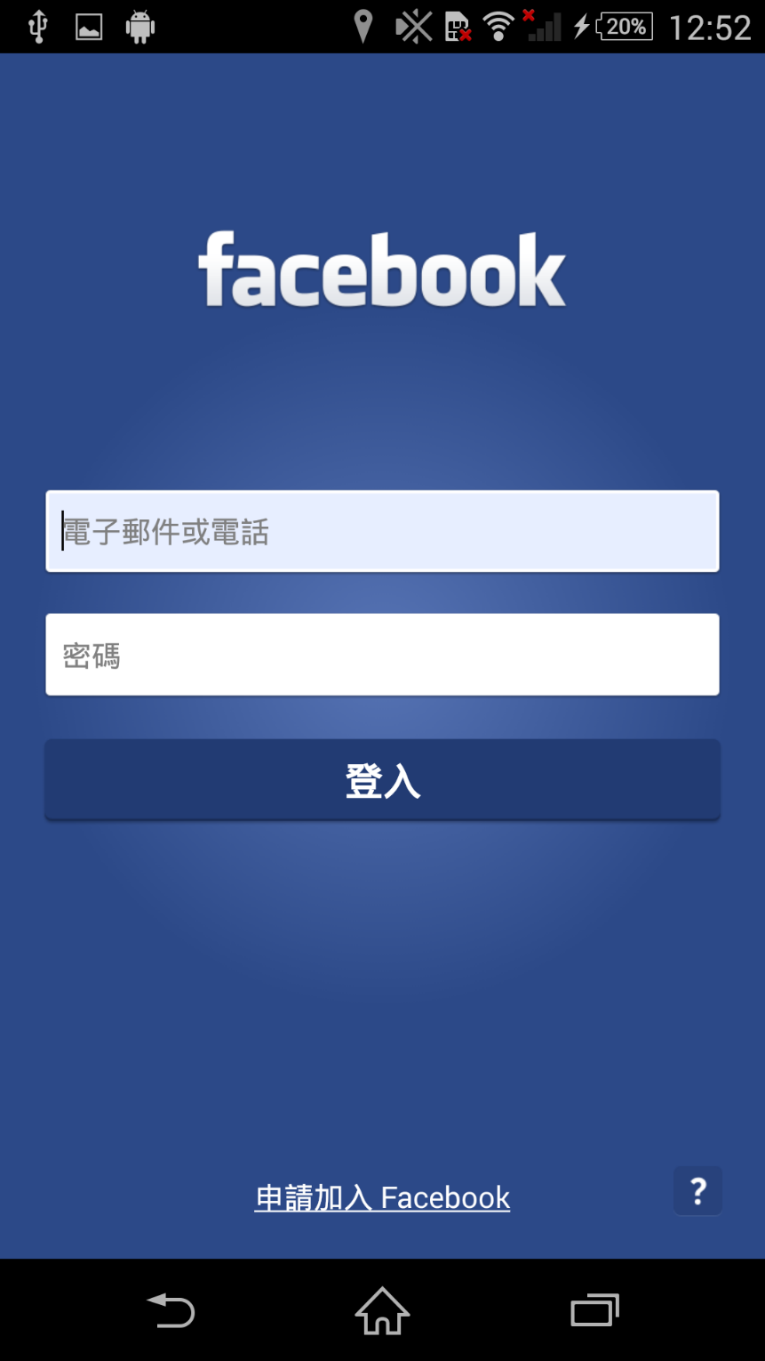
景點搜尋 - 好友分享
切換到Facebook分享景點。
檢查使用者是否登入Facebook
輸入分享訊息
可至Facebook App查看是否分享成功

Slide 54
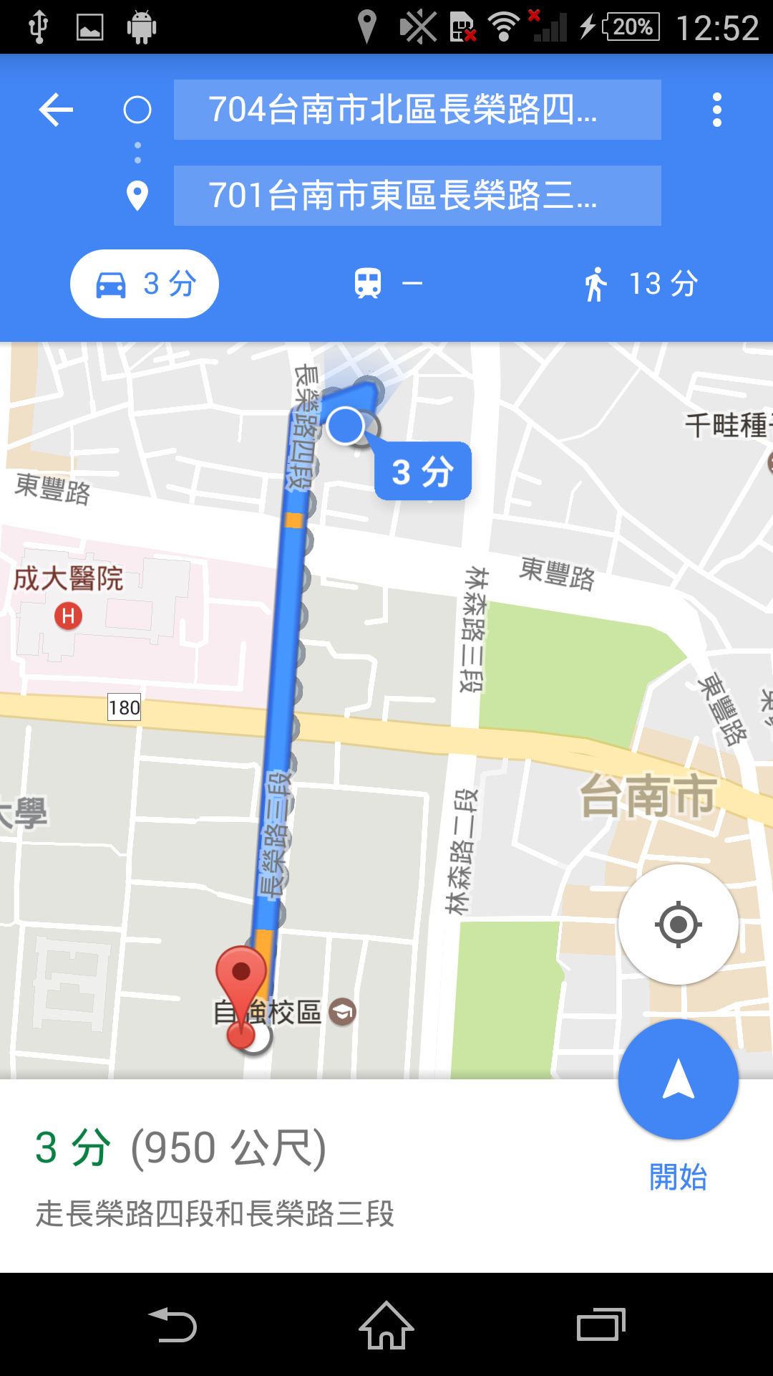
景點搜尋 - 路線規劃
切換到Google Map自動規劃好路線並提供不同交通方式的預估時間，必要時能開啟導航功能。

Slide 55
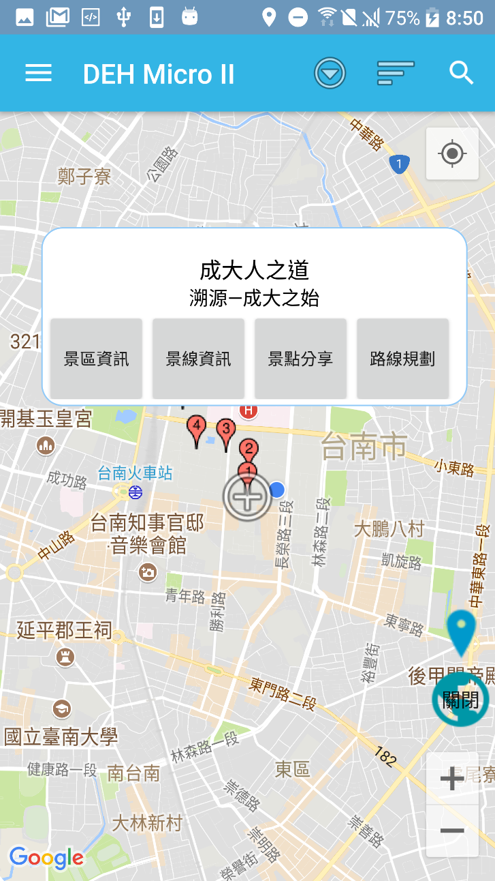
景線搜尋 - 景線功能操作
點選了景線之後，地圖畫面會移動到該景線的第一個景點的位置，並顯示能操作的功能表。
景點資訊：該景點的資訊內容敘述。
景線資訊：該景線的資訊內容敘述。
景點分享：分享至社群平台(Facebook)。
路線規劃：顯示使用者所在地至該景點之間的路線。
該景線中各個景點的所在位置標的物。

Slide 56
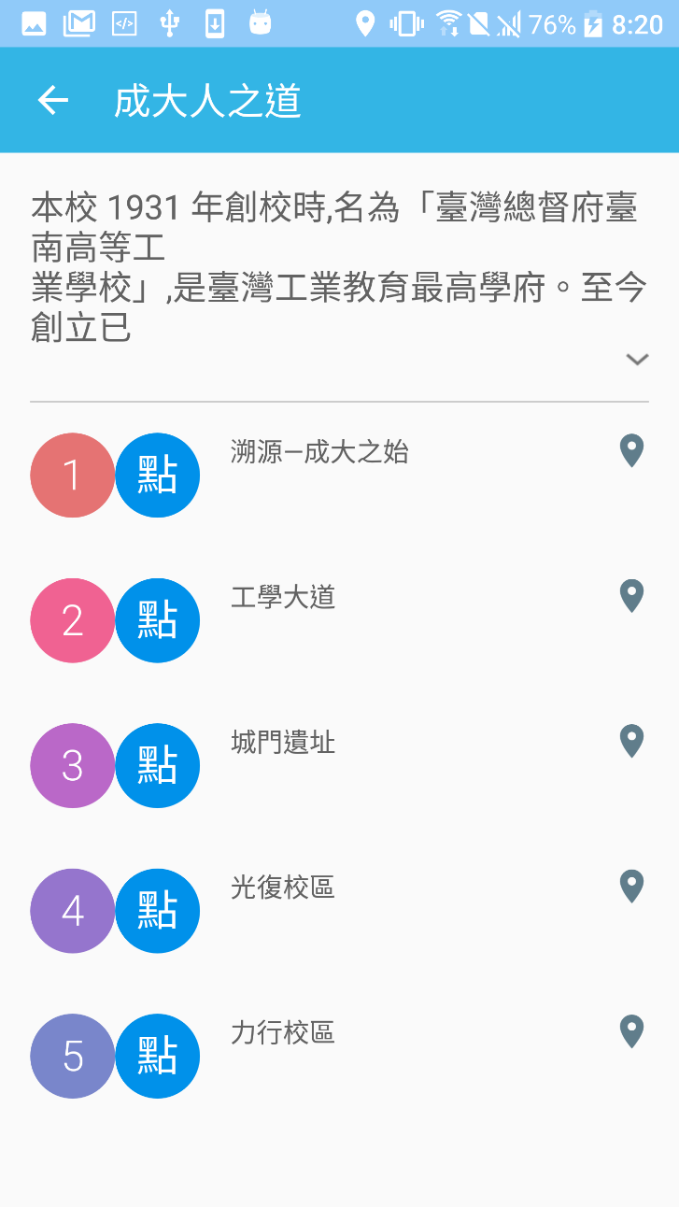
景線搜尋 - 景線資訊
該景線的名稱
下方的景點列表可供點選，點擊進入該景點的景點資訊頁面。

Slide 57
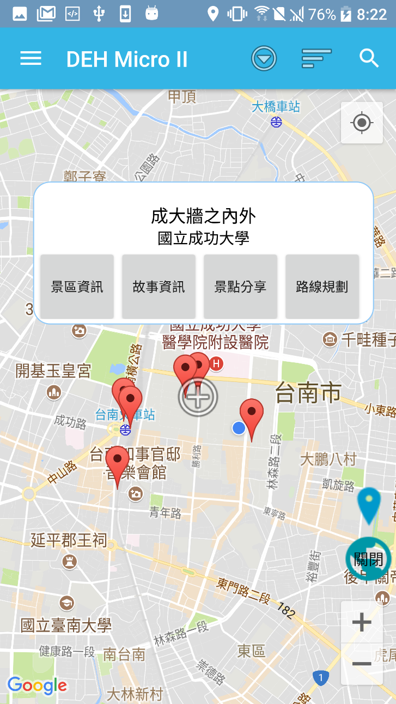
景區搜尋 - 景區功能操作
點選了景區之後，地圖畫面會移動到該景區的第一個景點的位置，並顯示能操作的功能表。
景點資訊：該景點的資訊內容敘述。
景區資訊：該景區的資訊內容敘述。
景點分享：分享至社群平台(Facebook)。
路線規劃：顯示使用者所在地至該景點之間的路線。
該景區中各個景點的所在位置標的物。

Slide 58
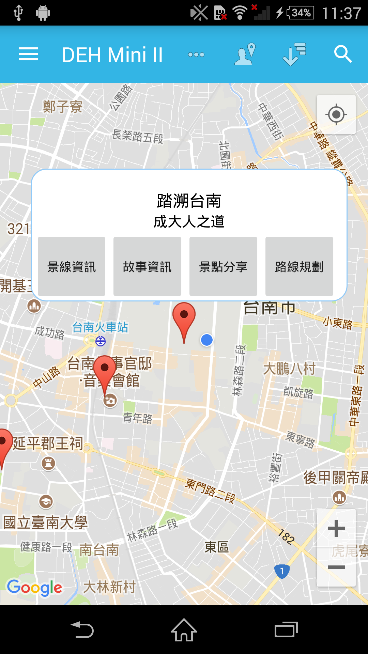
主題故事搜尋 - 主題故事功能操作
點選了主題故事之後，地圖畫面會移動到該主題故事的第一個景點的位置，並顯示能操作的功能表。
景點資訊：該景點的資訊內容敘述。
故事資訊：該主題故事的資訊內容敘述。
景點分享：分享至社群平台(Facebook)。
路線規劃：顯示使用者所在地至該景點之間的路線。
該主題故事中各個景點的所在位置標的物。

Slide 59
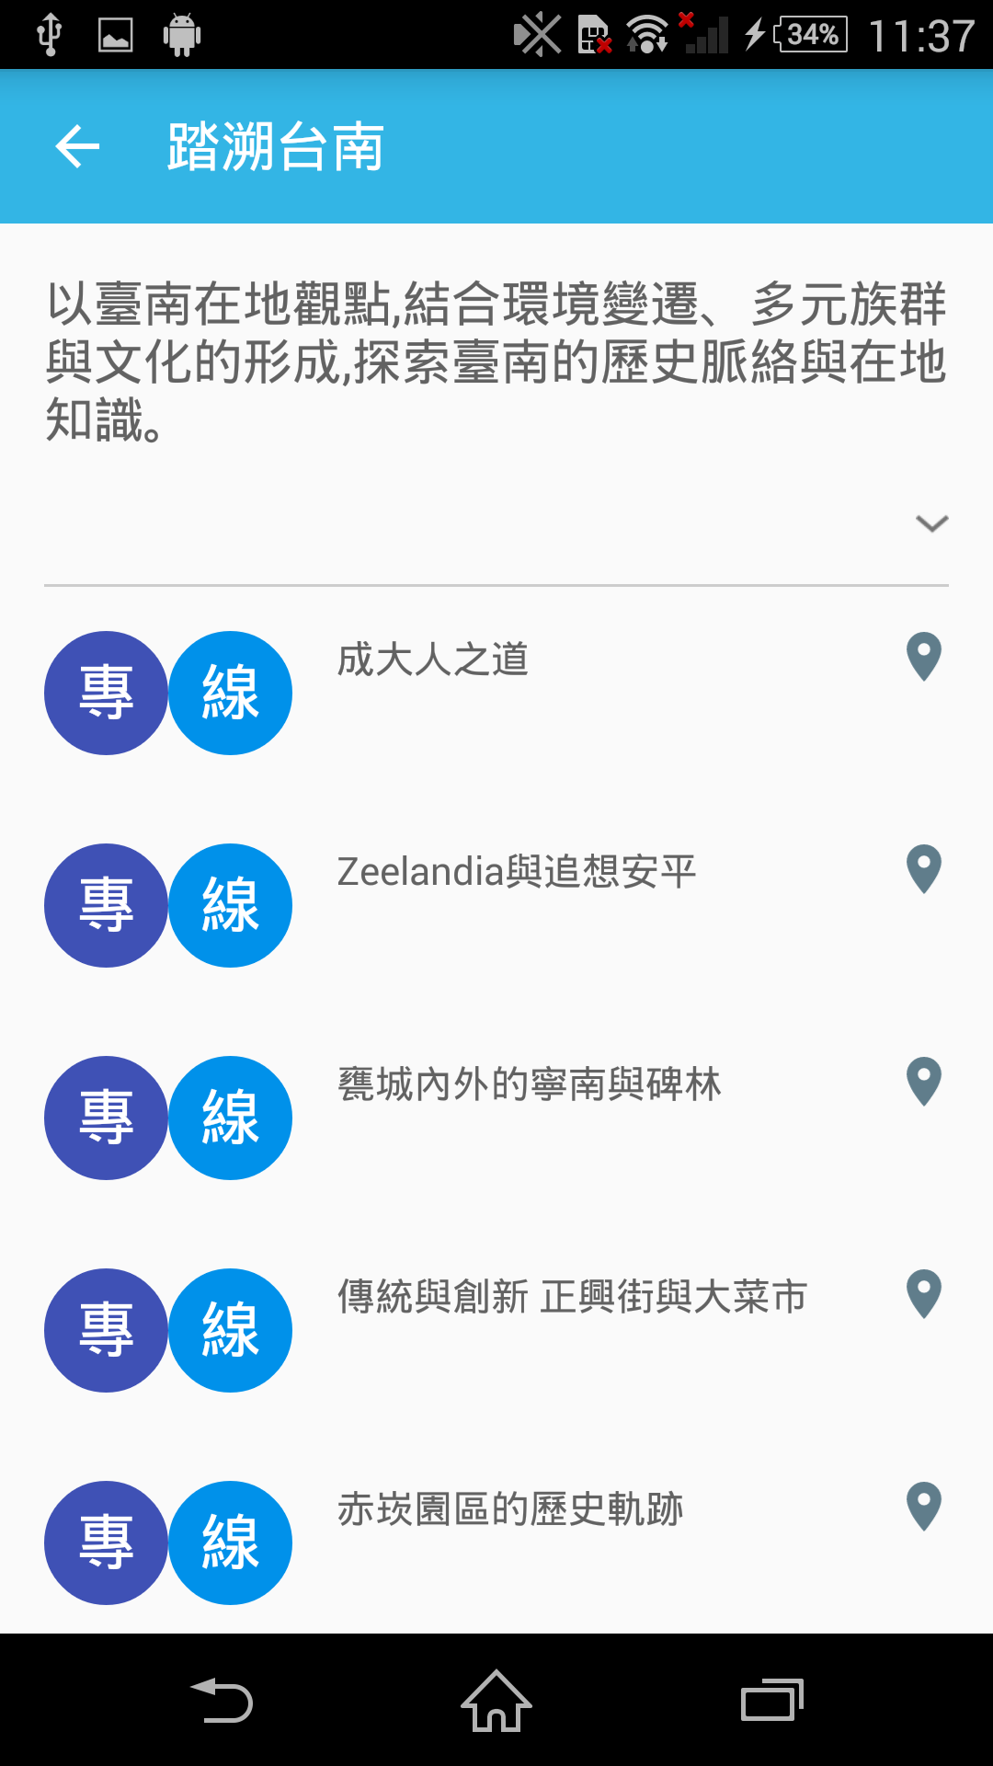
主題故事搜尋 - 故事資訊
該主題故事的大綱介紹。
下方的景點列表可供點選，點擊進入該景點的景點資訊頁面。

Slide 60
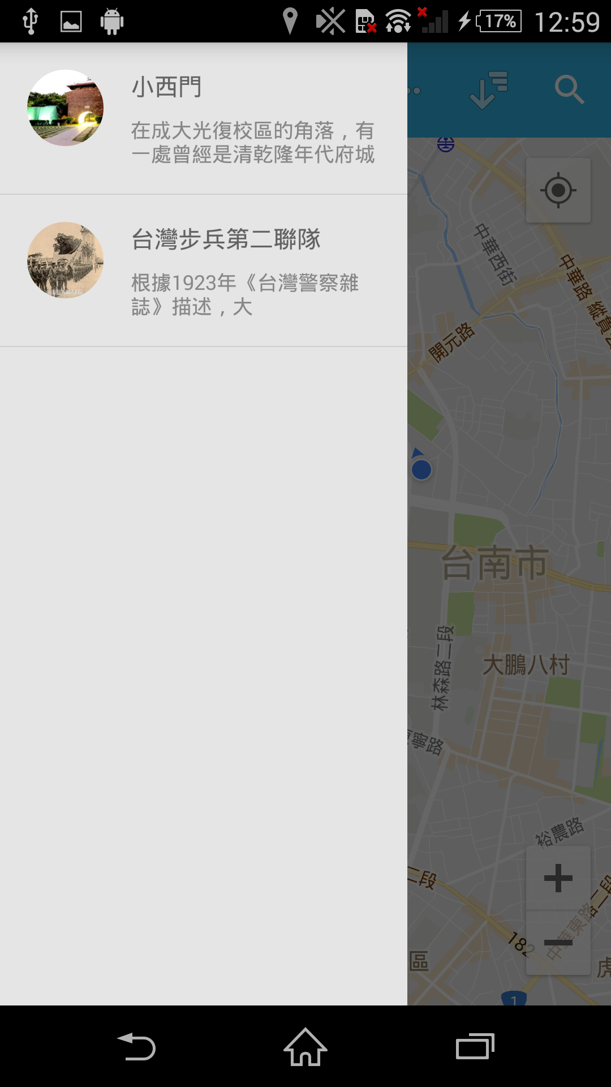
我的最愛
左方選單顯示出我的最愛中的景點列表。點擊即可進入移動到景點位置並操作景點功能。

Slide 61
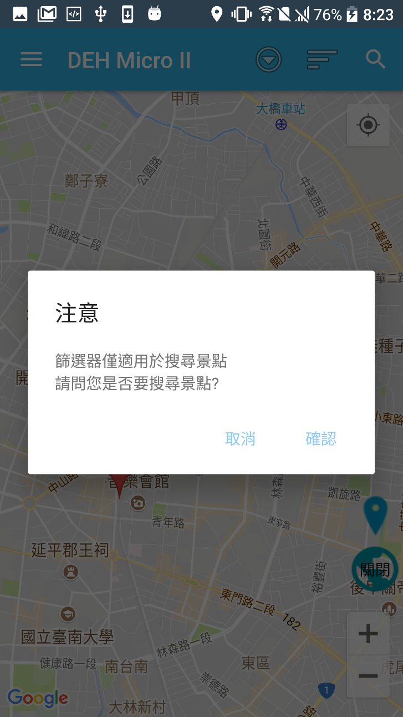
過濾器 - 提示
請注意，過濾器僅能過濾景點，並不支援景線、景區、主題故事，如果用過濾器過濾景點之外的搜尋則無效。
搜尋前過濾：
在移動地圖位置後，將切換為搜尋前過濾，過濾器僅為設定之用。
搜尋後過濾：
在搜尋後，將切換為搜尋後過濾，過濾器能馬上過濾當前結果。

Slide 62
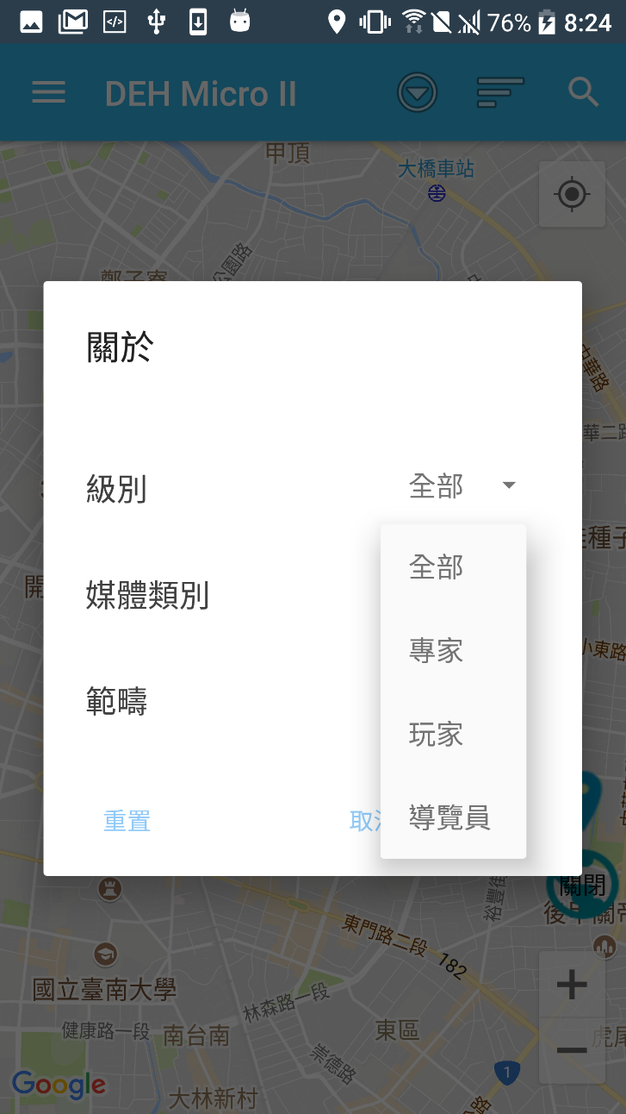
過濾器 - 級別
此下拉選單可選擇想要的級別，其中包含全部、專家、玩家、導覽員。

Slide 63
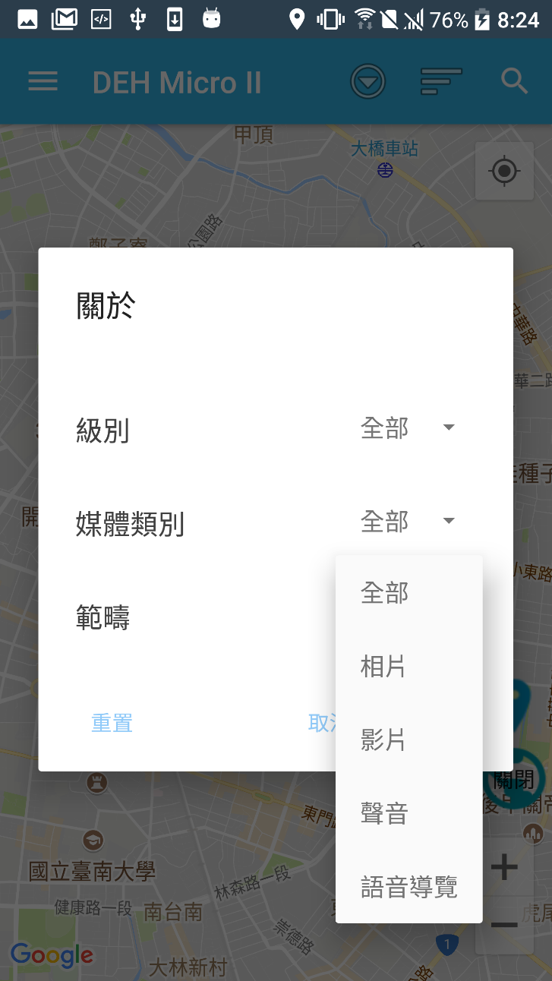
過濾器 - 媒體類別
此下拉選單可選擇想要的媒體類別，其中包含全部、相片、影片、聲音、語音導覽。

Slide 64
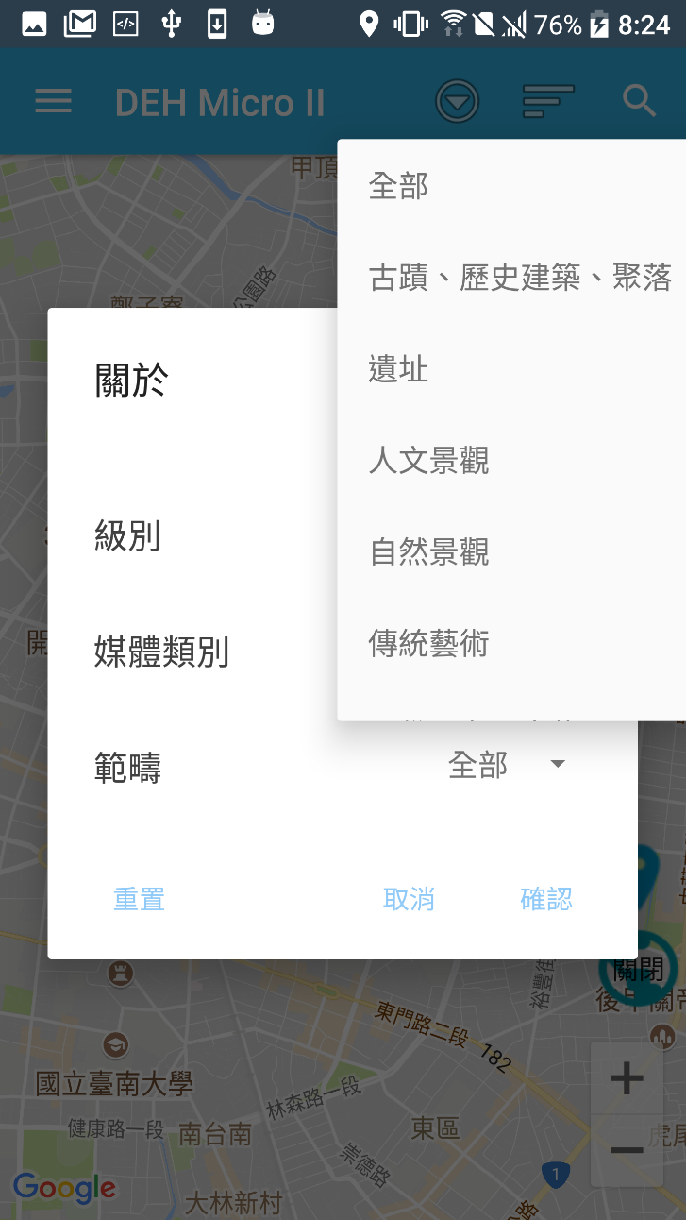
過濾器 - 範疇
此下拉選單可選擇想要的範疇，其中包含全部、古蹟、歷史建築、聚落、遺址、人文景觀、自然景觀、傳統藝術、民俗及有關文物、古物、食衣住行育樂、其他。

Slide 65

選單
由上往下依序是關於、設定、操作說明等三個功能按鈕。
關於：開啟並顯示關於本軟體的相關資訊。
設定：開啟並顯示本軟體的功能設置。
登入：開啟並顯示登入DEH帳號的頁面。

Slide 66

選單 - 關於
網站：透過瀏覽器連結至DEH網站。

Slide 67

選單 - 設定
由上往下依序是地址查詢、搜尋範圍、動態搜尋、搜尋設定、設定框提示等多項功能設定。
地址查詢：在主畫面中開啟並顯示地址查詢功能按鈕。
搜尋範圍：在主畫面中開啟並顯示搜尋範圍功能按鈕。
動態搜尋：開啟動態搜尋模式。
搜尋設定：設定搜尋範圍和數量。
設定框提示：設定是否在每次搜尋前再詢問。

Slide 68


選單 - 設定
如勾選，則在每次搜尋前跳出設定框。

Slide 69


選單 – 操作說明
操作說明將逐一詳細教學如何使用DEH Micro 點選件投下一頁

